Slide 1
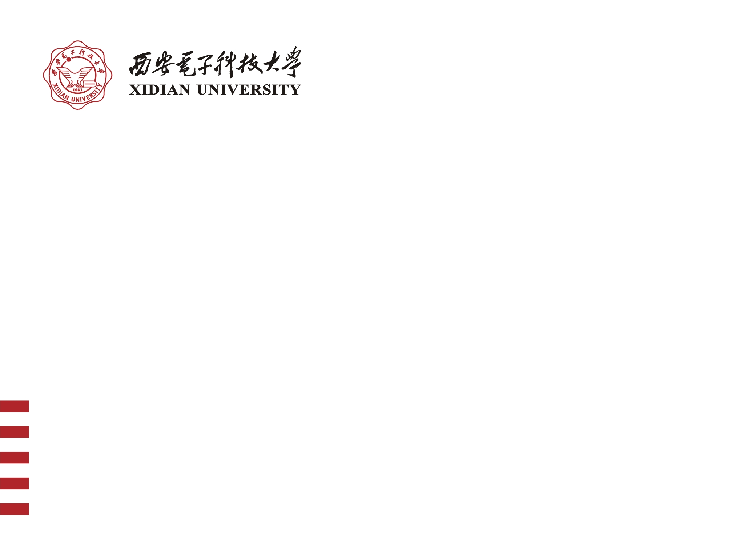
法国哲学
第二讲 笛卡尔：从普遍怀疑到世界重建
人文学院 杜少凯

Slide 2
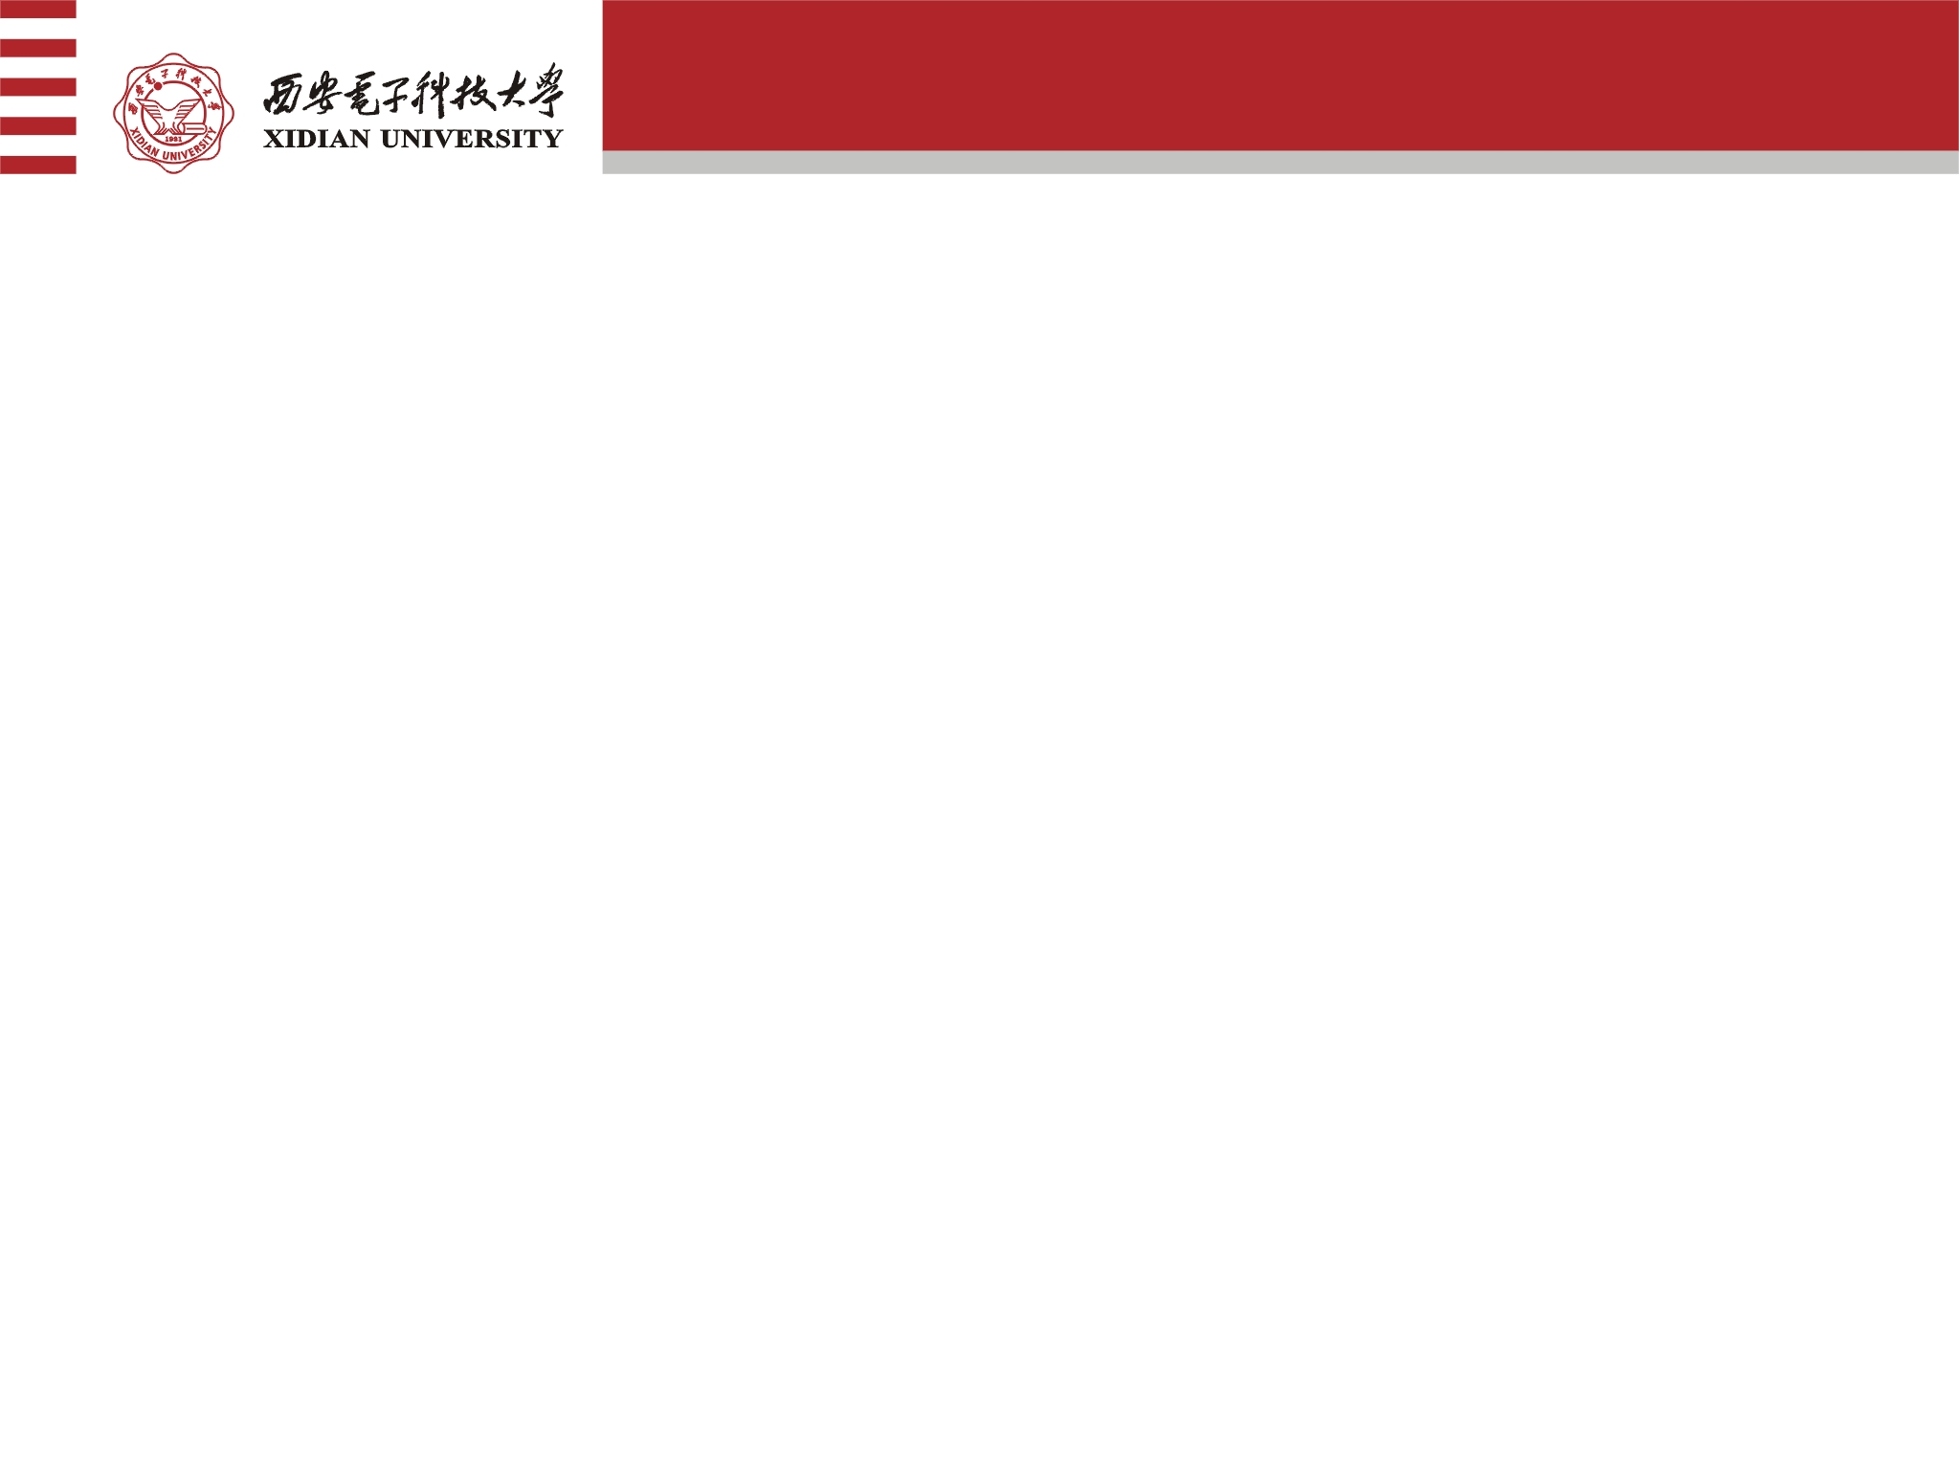
第二讲 笛卡尔
课前阅读与提问
平时成绩：10%（计算公式：回答分（100）*出勤分（10）/100）
每节课抽一名同学就阅读材料提问，另一位同学回答。记回答分，主动回答和重复点到的，取最高分。
出勤扣的分，回答问题可以补上。

Slide 3
第二讲 笛卡尔
引言：笛卡尔面对的世界
《谈谈方法》——旧学问的清算与新方法
《第一哲学沉思集》——从普遍怀疑到世界重建

Slide 4
第二讲 笛卡尔
引言
上学，然后呢？
“我自幼受书本教育。由于听信人家的话，认为读书可以得到明白可靠的知识，懂得一切有益人生的道理，所以我如饥似渴地学习。可是等到学完全部课程，按例毕业，取得学者资格的时候，我的看法就完全改变了。因为我发现自己陷于疑惑和谬误的重重包围，觉得努力求学并没有得到别的好处，只不过越来越发现自己无知。……我认为世界上根本没有一种学说真正可靠，像从前人们让我希望的那样。”
出处：《谈谈方法》第一部分，页 5–6（王太庆译，商务印书馆）

Slide 5
第二讲 笛卡尔
引言
“世界这本大书”
“就是因为这个缘故，一到年龄容许我离开师长的管教，我就完全抛开了书本的研究。我下定决心，除了那种可以在自己心里或者在世界这本大书里找到的学问以外，不再研究别的学问。于是趁年纪还轻的时候就去游历，访问各国的宫廷和军队，与气质不同、身分不同的人交往，搜集各种经验，在碰到的各种局面里考验自己，随时随地用心思考面前的事物，以便从中取得教益。因为在我看来，普通人的推理所包含的真理要比读书人的推理所包含的多得多：普通人是对切身的事情进行推理，如果判断错了，它的结果马上就会来惩罚他；读书人是关在书房里对思辨的道理进行推理，思辨是不产生任何实效的，仅仅在他身上造成一种后果，就是思辨离常识越远，他由此产生的虚荣心大概就越大。”
出处：《谈谈方法》第一部分，页 9–10（王太庆译，商务印书馆）

Slide 6
第二讲 笛卡尔
引言
天上的革命：从哥白尼到伽利略
1543年，哥白尼的《天球运行论》出版：地球并不在宇宙的中心，而且它自己也在动。但此后大半个世纪，这个说法仍只是少数人的事。
1600年，布鲁诺在罗马被烧死：他主张的不只是地球在动，还有宇宙无限、世界不止一个。
1609年，伽利略造好望远镜，发现木星旁有四颗卫星在转，月面上满是山谷与环形山。1610年，他出版《星际信使》报告这些观测。
1616年，教会宣布地动说违背圣经，《天球运行论》列入禁书目录。伽利略继续写作：1632年出版《关于两大世界体系的对话》；第二年，他站上宗教裁判所的法庭，被判罪、软禁。
这一年，笛卡尔三十七岁；四年后，《谈谈方法》出版。

Slide 7
第二讲 笛卡尔
引言
身体里的革命：从维萨里到哈维
另一条故事线，在“小宇宙”——人自己身上。
又是 1543年：维萨里出版《人体构造》——人体第一次被精确地画到肌肉与骨骼，盖伦的体系开始被挑战。
八十五年后，1628年，英国医生哈维出版《心血运动论》。旧说法认为，血液由肝脏不断“造”出来，流到全身就消耗掉了；哈维做过一个估算：按心脏每次搏动的出血量算，半小时泵出的血就已超过全身血量——唯一的解释是，血液在体内周而复始地循环。
笛卡尔在《谈谈方法》里罕见地表扬了一位当代人——没有点名，只说“一位英国医生”：“他应当受到表扬，因为他……打破了闷葫芦”。
出处：《谈谈方法》第五部分，页 41（王太庆译，商务印书馆）

Slide 8
第二讲 笛卡尔
引言
三篇试作（上）：《折光学》与《大气现象学》
背景：1637年，三篇随《谈谈方法》一起出版，题名页称它们为“这项方法的试作”。
《折光学》——光如何走：
折射定律：光从空气进入水或玻璃时，入射角与折射角的正弦之比是常数——他第一次把这条规律公开发表；
眼睛与视觉：眼睛是一台光学仪器（视网膜上成倒像）；但“看见”不止是眼睛的事——距离、大小、位置全靠判断（盲人用两根手杖“看”路，就是他的比喻）；
望远镜与镜片：为了让“看得远”成为可以计算的技术，计算了理想镜片的形状（双曲线、椭圆）。
《大气现象学》——光在天空里：
彩虹：光进入一颗水珠，两折一反射，出射的光在约 42° 方向上“堆”成主虹；反射两次的光“堆”在约 51° 方向，就是副虹（颜色顺序相反）——他还用一只装满水的圆玻璃瓶，把彩虹搬进实验室验证；
云、风、雨、雪、雷电……全被还原成微小粒子的运动——同一套办法，把整片天空解释了一遍。
出处：1637年初版书名页（essais de cette méthode）；三篇未收入王太庆译本

Slide 9
第二讲 笛卡尔
引言
三篇试作（下）：《几何学》
《几何学》——形与数：
把几何翻译成代数：给点配数（坐标）、给曲线配方程——“形”与“数”从此互相代言；
用它解出了古希腊留下的难题“帕普斯问题”，并借机把圆锥曲线的家族整理了一遍；
发明了求曲线上任一点切线与法线的一般方法——微积分诞生前夜，关于切线问题最重要的一步；
它后来得名“解析几何”；坐标系的正式名字，至今叫“笛卡尔坐标系”。
说明：内容据 1637年初版《几何学》（未收入王太庆译本）。

Slide 10
第二讲 笛卡尔
引言
“某某人”被谴责：为什么他停下了笔
“三年前我写完了那部包含这些内容的论著，刚刚着手修改、准备付印的时候，听说有一些权威人士对某某人新近发表的一种物理学见解进行了谴责。那些人士是我非常重视的，他们的权威对我的行为有很大影响，正如我自己的理性对我的思想起支配作用一样。至于那种见解，虽说我自己不一定主张它，可是确确实实，在他们提出谴责之前，我并没有在其中看出什么问题，认为危害宗教、危害国家。因此，如果理性认为可以接受，我是不会拒绝把它写在书里的。这件事使我感到惶恐，因为在我的见解当中也同样可以找出某一点是我弄错了的，虽然我一贯小心谨慎。任何新的看法，只要我没有得到非常可靠的证明，总是不予置信，任何意见，只要有可能对人家不利，总是不肯下笔。这已经足以使我改变原来的决定，不再发表我的那些见解。”
出处：《谈谈方法》第六部分，页 48（王太庆译，商务印书馆）

Slide 11
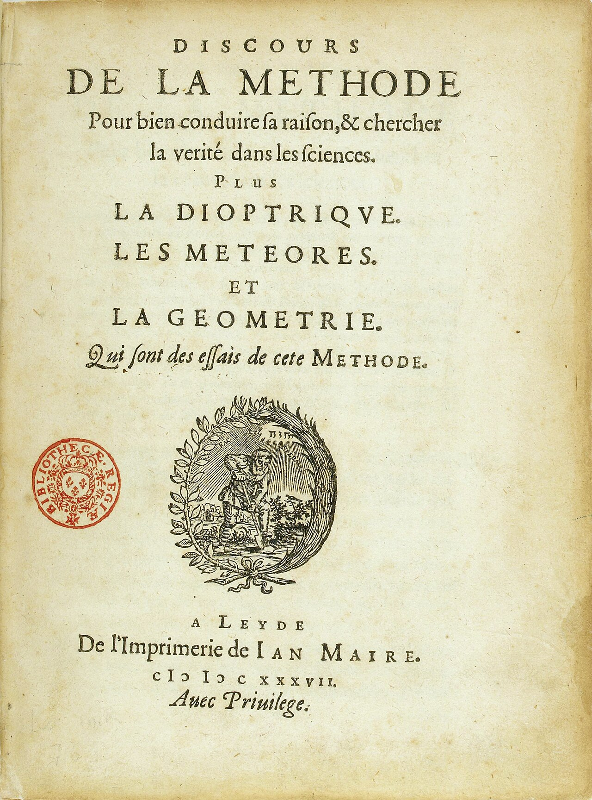
第二讲 笛卡尔
引言
1637，莱顿：一本匿名初步的著作
内容要点：
1633之后，他把《论世界》压进抽屉；四年后换一种方式出书：先讲方法，再交样品；
1637年 6月，莱顿书商 Jan Maire——初版没有作者的名字（1636年 12月签约时就要求匿名，连法国的“特许状”里也不署名）；不过圈内人很快知道作者是谁；
用法语写，不用拉丁文——写给凭天然理性判断的人。
接下来，就读这本书——《谈谈正确运用自己的理性在各门学问里寻求真理的方法》。
出处：《谈谈方法》第一部分，页 5（起句引文）

Slide 12
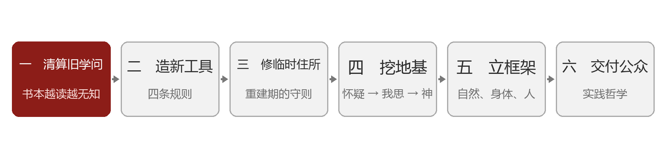
第二讲 笛卡尔
《谈谈方法》一、清算旧学问
第一部分
说明：本部分引文出处见各页页脚。

Slide 13
第二讲 笛卡尔
《谈谈方法》一、清算旧学问
人人都有的“良知”：分歧只在运用
“良知，是人间分配得最均匀的东西。因为人人都认为自己具有非常充分的良知，就连那些在其他一切方面全都极难满足的人，也从来不会觉得自己的良知不够，要想再多得一点。……我们的意见之所以分歧，并不是由于有些人的理性多些，有些人的理性少些，而只是由于我们运用思想的途径不同，所考察的对象不是一回事。因为单有聪明才智是不够的，主要在于正确地运用才智。杰出的人才固然能够做出最大的好事，也同样可以做出最大的坏事；行动十分缓慢的人只要始终循着正道前进，就可以比离开正道飞奔的人走在前面很多。”
“我并不打算在这里教给大家一种方法，以为人人都必须遵循它才能正确运用自己的理性；我只打算告诉大家我自己是怎样运用我的理性的。……这本书里提供的只是一种传记性的东西，也可以说只是一种故事性的东西……”
出处：《谈谈方法》第一部分，页 3、5（王太庆译，商务印书馆）

Slide 14
第二讲 笛卡尔
《谈谈方法》一、清算旧学问
“我自幼受书本教育”：为什么越读越无知
“我自幼受书本教育。由于听信人家的话，认为读书可以得到明白可靠的知识，懂得一切有益人生的道理，所以我如饥似渴地学习。可是等到学完全部课程，按例毕业，取得学者资格的时候，我的看法就完全改变了。因为我发现自己陷于疑惑和谬误的重重包围，觉得努力求学并没有得到别的好处，只不过越来越发现自己无知。……我认为世界上根本没有一种学说真正可靠，像从前人们让我希望的那样。”
“我很明白：学校教的语言文字，是通晓古书的必要条件；寓言里的机智，可以发聋振聩；史传上的丰功伟业，可以激励人心；精研史册，可以有助于英明善断；遍读好书，有如走访著书的前代高贤，同他们促膝谈心，而且是一种精湛的交谈，古人向我们谈出的只是他们最精粹的思想。”
出处：《谈谈方法》第一部分，页 5–6（王太庆译，商务印书馆）

Slide 15
第二讲 笛卡尔
《谈谈方法》一、清算旧学问
各门学问的价目表：它们各能给你什么
“……雄辩优美豪放无与伦比；诗词婉转缠绵动人心弦；数学有十分奥妙的发明，用处很大，既能满足好奇心，又能帮助各种技艺，减轻人们的劳动；宣扬风化的文章包含许多教训、许多箴言，劝人淑世为善；神学指引升天大道；哲学教人煞有介事地无所不谈，博得浅人敬佩；法学、医学等类学问给治学者带来盛名厚利。而且我还明白：博学旁通，连最迷信、最虚妄的东西也不放过，是有好处的，可以知道老底，不上它们的当。”
出处：《谈谈方法》第一部分，页 6（王太庆译，商务印书馆）

Slide 16
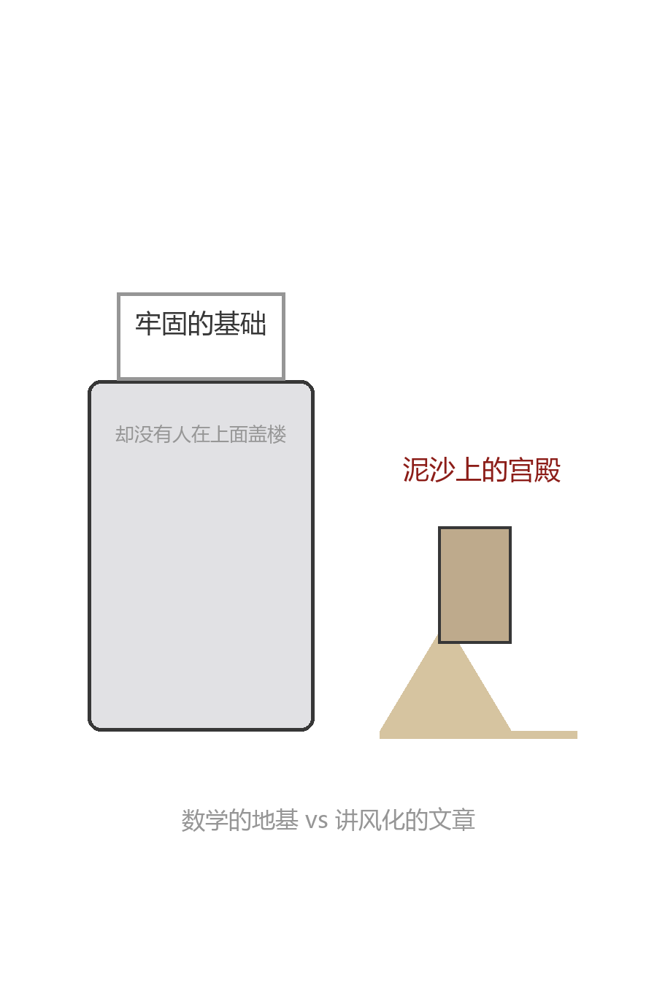
第二讲 笛卡尔
《谈谈方法》一、清算旧学问
“但是”的另一半：才华、数学与道德文章
“我很看重雄辩，并且热爱诗词。可是我认为雄辩和诗词都是才华的产物，而不是研究的成果。……我特别喜爱数学，因为它的推理确切明了；可是我还看不出它的真正用途，想到它一向只是用于机械技术，心里很惊讶，觉得它的基础这样牢固，这样结实，人们竟没有在它的上面造起崇楼杰阁来。相反地，古代异教学者们写的那些讲风化的文章好比宏伟的宫殿，富丽堂皇，却只是建筑在泥沙上面。”
出处：《谈谈方法》第一部分，页 7–8（王太庆译，商务印书馆）

Slide 17
第二讲 笛卡尔
《谈谈方法》一、清算旧学问
神学与哲学：理性止步处与争论场
“我尊敬我们的神学，并且同别人一样要求升天。可是人家十分肯定地说：最无知的人也同最博学的人一样可以进天堂，指引人们升天的天启真理不是我们的智力所能理解的。我听了这些话，就不敢用我的软弱推理去窥测那些真理了。……关于哲学我只能说一句话：我看到它经过千百年来最杰出的能人钻研，却没有一点不在争论中，因而没有一点不是可疑的……至于其他的学问，既然它们的本原是从哲学里借来的，我可以肯定，在这样不牢固的基础上决不可能建筑起什么结实的东西来。”
出处：《谈谈方法》第一部分，页 8（王太庆译，商务印书馆）

Slide 18
第二讲 笛卡尔
《谈谈方法》一、清算旧学问
抛开书本：去读“世界这本大书”
“就是因为这个缘故，一到年龄容许我离开师长的管教，我就完全抛开了书本的研究。我下定决心，除了那种可以在自己心里或者在世界这本大书里找到的学问以外，不再研究别的学问。于是趁年纪还轻的时候就去游历，访问各国的宫廷和军队，与气质不同、身分不同的人交往，搜集各种经验……”
“因为在我看来，普通人的推理所包含的真理要比读书人的推理所包含的多得多：普通人是对切身的事情进行推理，如果判断错了，它的结果马上就会来惩罚他；读书人是关在书房里对思辨的道理进行推理，思辨是不产生任何实效的……”
出处：《谈谈方法》第一部分，页 9–10（王太庆译，商务印书馆）

Slide 19
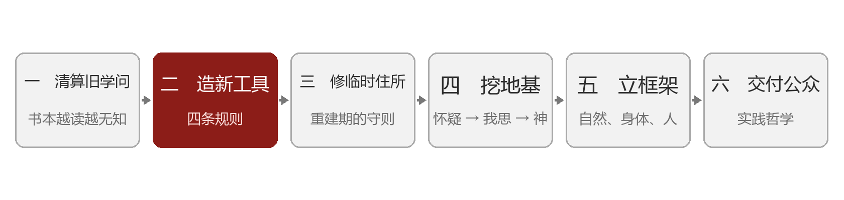
第二讲 笛卡尔
《谈谈方法》二、造新工具
第二部分
说明：本部分引文出处见各页页脚。

Slide 20
第二讲 笛卡尔
《谈谈方法》二、造新工具
暖房里的冬天：第一个念头
“我那时在日耳曼，是那场尚未结束的战争把我招引到了那里。……冬天已经到了，只好留在驻地。那里既找不到人聊天解闷，幸好也没有什么牵挂，没有什么情绪使我分心，我成天独自关在一间暖房里，有充分的闲暇跟自己的思想打交道。”
“在那些思想当中，第一个是我注意到：拼凑而成、出于众手的作品，往往没有一手制成的那么完美。我们可以看到，由一位建筑师一手建成的房屋，总是要比七手八脚利用原来作为别用的旧墙设法修补而成的房屋来得整齐漂亮。那些原来只是村落、经过长期发展逐渐变成都会的古城，通常总是很不匀称，不如一位工程师按照自己的设想在一片平地上设计出来的整齐城镇……”
出处：《谈谈方法》第二部分，页 11–12（王太庆译，商务印书馆）

Slide 21
第二讲 笛卡尔
《谈谈方法》二、造新工具
拆房与重建：只拆自己那座
“我们虽然没有见过谁把全城的房屋统统拆光，只是打算换过样式重建，把街道弄漂亮；可是常常看到许多人把自己的房子拆掉，打算重盖……以此为例，我相信：个人打算用彻底改变、推翻重建的办法改造国家，确实是妄想；改造各门学问的主体，或者改造学校里讲授各门学问的成规，也是同样办不到的；可是说到我自己一向相信的那些意见，我却没有别的好办法，只有把它们一扫而空，然后才能换上好的，或者把原有的用理性校正后再收回来。”
“我好像一个在黑暗中独自摸索前进的人似的，下决心慢慢地走，每一样东西都仔细摸它一摸，这样虽然进步不大，至少保得住不摔倒。我甚至于宁愿先付出充分的时间为自己所要从事的工作拟出草案……而不一开始就大刀阔斧把过去未经理性指引潜入我心的一切意见完全抛弃。”
出处：《谈谈方法》第二部分，页 12–15（王太庆译，商务印书馆）

Slide 22
第二讲 笛卡尔
《谈谈方法》二、造新工具
三门功课的检查：逻辑、几何、代数
“我早年在哲学方面学过一点逻辑，在数学方面学过一点几何学分析和代数。这三门学问似乎应当对我的计划有所帮助。可是仔细一看，我发现在逻辑方面，三段论式和大部分其他法则只能用来向别人说明已知的东西……并不能求知未知的东西。……至于古代人的分析和近代人的代数，都是只研究非常抽象、看来毫无用处的题材的，此外，前者始终局限于考察图形，因而只有把想像力累得疲于奔命才能运用理解力；后者一味拿规则和数字来摆布人，弄得我们只觉得纷乱晦涩、头昏脑胀，得不到什么培养心灵的学问。就是因为这个缘故，我才想到要去寻找另外一种方法，包含这三门学问的长处，而没有它们的短处。”
出处：《谈谈方法》第二部分，页 15–16（王太庆译，商务印书馆）

Slide 23
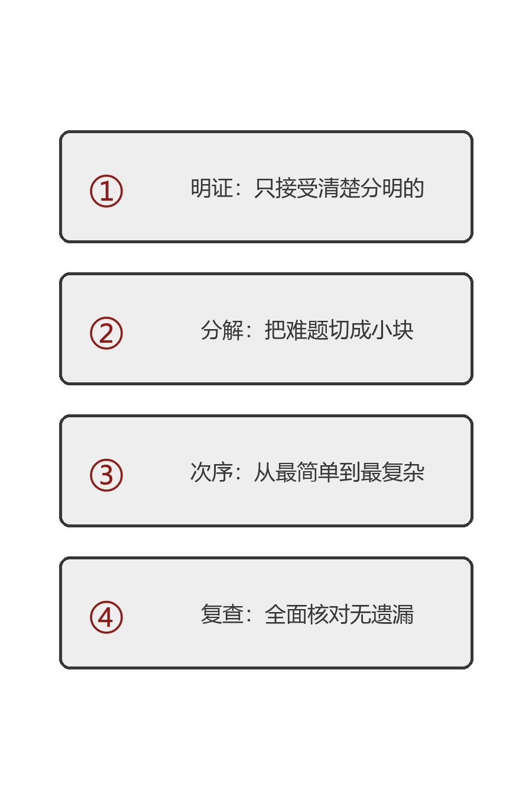
第二讲 笛卡尔
《谈谈方法》二、造新工具
四条规则
“……单是下列四条，只要我有坚定持久的信心，无论何时何地决不违犯，也就够了。
第一条是：凡是我没有明确地认识到的东西，我决不把它当成真的接受。也就是说，要小心避免轻率的判断和先入之见，除了清楚分明地呈现在我心里、使我根本无法怀疑的东西以外，不要多放一点别的东西到我的判断里。
第二条是：把我所审查的每一个难题按照可能和必要的程度分成若干部分，以便一一妥为解决。
第三条是：按次序进行我的思考，从最简单、最容易认识的对象开始，一点一点逐步上升，直到认识最复杂的对象……
最后一条是：在任何情况之下，都要尽量全面地考察，尽量普遍地复查，做到确信毫无遗漏。”
出处：《谈谈方法》第二部分，页 16（王太庆译，商务印书馆）

Slide 24
第二讲 笛卡尔
《谈谈方法》二、造新工具
初试告捷：每个真理都是一条规则
“实际上，我可以大胆地说，由于严格遵守我所选择的那不多几条规则，我轻而易举地弄清了这两门学问所包括的一切问题……在从事研究的两三个月里，我从最简单、最一般的问题开始，所发现的每一个真理都是一条规则，可以用来进一步发现其他真理。”
“不过这种方法最令我满意的地方还在于我确实感到，我按照这种方法在各方面运用我的理性，虽不敢说做到尽善尽美，至少可以说把我的能力发挥到了最大限度。此外我还感到，由于运用这种方法，我的心灵逐渐养成了过细的习惯，把对象了解得更清楚、更分明了。……我考虑到一切学问的本原都应当从哲学里取得，而我在哲学里还没有发现任何确实可靠的本原，所以我想首先应当努力在哲学上把这种本原建立起来……”
出处：《谈谈方法》第二部分，页 17–18（王太庆译，商务印书馆）

Slide 25
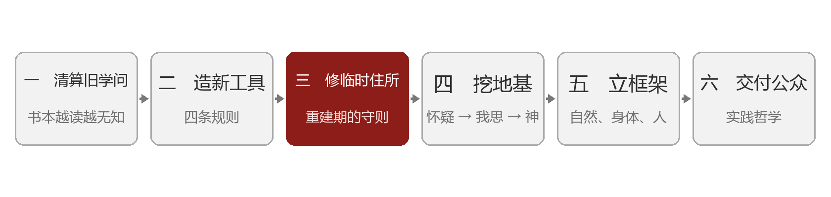
第二讲 笛卡尔
《谈谈方法》三、修临时住所
第三部分
说明：本部分引文出处见各页页脚。

Slide 26
第二讲 笛卡尔
《谈谈方法》三、修临时住所
施工期间住在哪里：临时行为规范
“我们知道，在重建住宅之前，光把旧房拆掉，备上新料，请好建筑师，或者亲自设计，并且仔细绘出图纸，毕竟还是不够的，还应该另外准备一所房子，好在施工期间舒舒服服地住着。所以，当我受到理性的驱使、在判断上持犹疑态度的时候，为了不至于在行动上犹疑不决，为了今后还能十分幸运地活着，我给自己定下了一套临时行为规范，一共只有三四条准则……”
出处：《谈谈方法》第三部分，页 19（王太庆译，商务印书馆）

Slide 27
第二讲 笛卡尔
《谈谈方法》三、修临时住所
准则一：守法、择中、看行动不听话
“第一条是：服从我国的法律和习俗，笃守我靠神保佑从小就领受的宗教，在其他一切事情上以周围最明智的人为榜样，遵奉他们在实践上一致接受的那些最合乎中道、最不走极端的意见，来约束自己。”
“……要想知道他们真正的看法，一定要看他们的实际行动，不能光听他们说的话……因为相信一件事并不等于知道自己相信这件事……在那些有同样多的人接受的看法中，我总是选择最合乎中道的。……可以在犯错误的时候不致离开正道过远。”
出处：《谈谈方法》第三部分，页 19–20（王太庆译，商务印书馆）

Slide 28
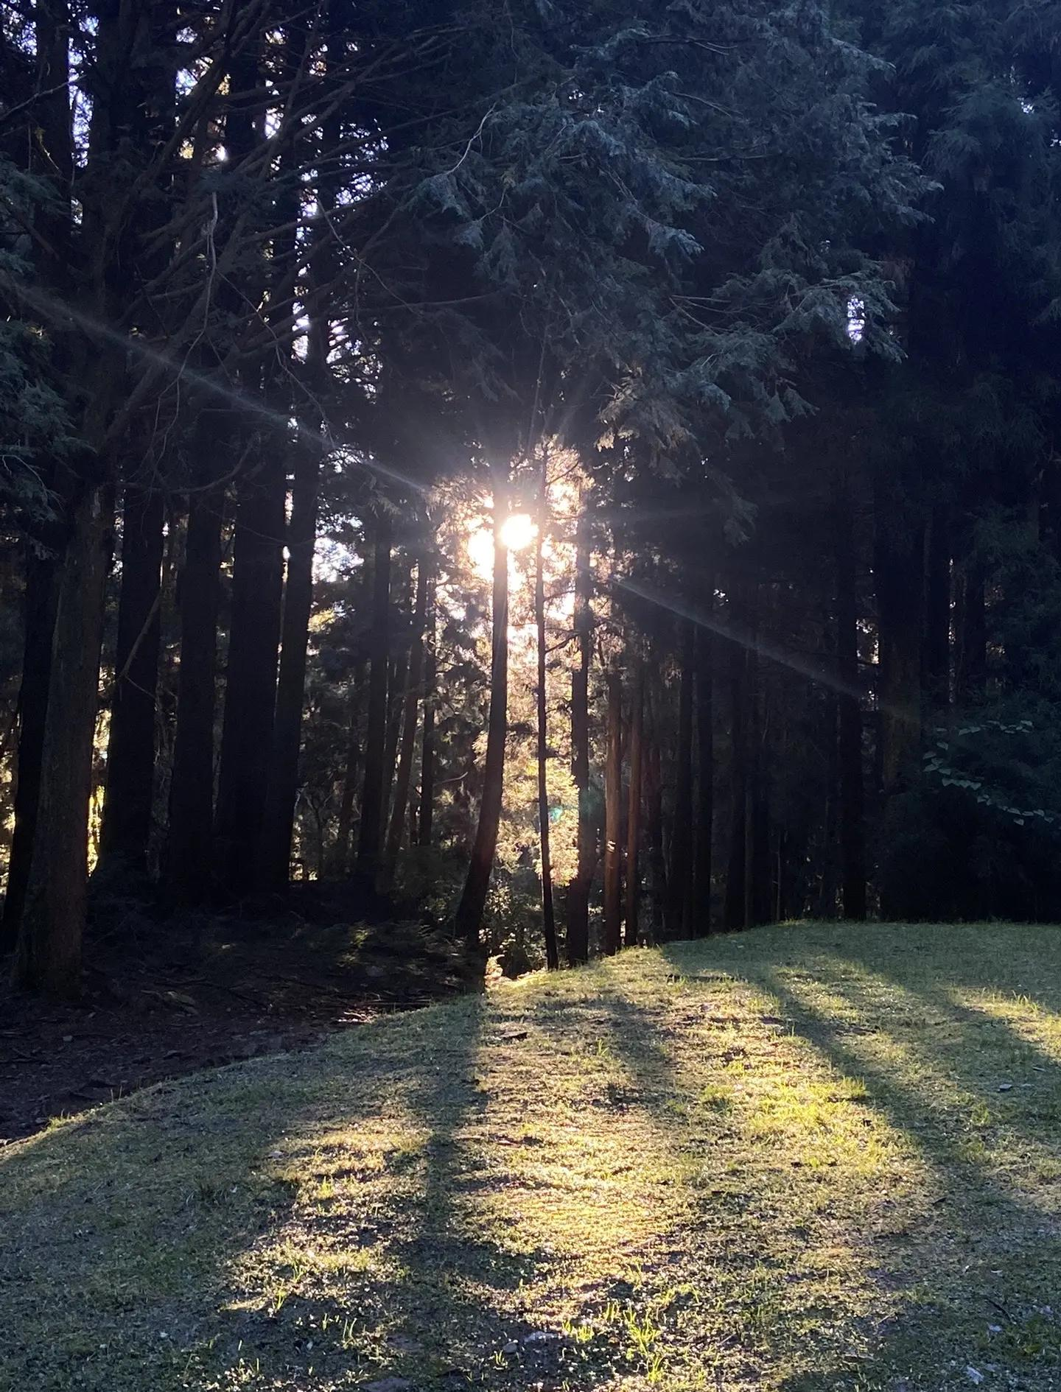
第二讲 笛卡尔
《谈谈方法》三、修临时住所
准则二：森林里迷路的旅客
“我的第二条准则是：在行动上尽可能坚定果断，一旦选定某种看法，哪怕它十分可疑，也毫不动摇地坚决遵循，就像它十分可靠一样。这样做是效法森林里迷路的旅客，他们决不能胡乱地东走走西撞撞，也不能停在一个地方不动，必须始终朝着一个方向尽可能笔直地前进，尽管这个方向在开始的时候只是偶然选定的，也不要由于细小的理由改变方向，因为这样做即便不能恰好走到目的地，至少最后可以走到一个地方，总比困在树林里面强。”
出处：《谈谈方法》第三部分，页 20（王太庆译，商务印书馆）

Slide 29
第二讲 笛卡尔
《谈谈方法》三、修临时住所
准则三：只求克服自己
“我的第三条准则是：永远只求克服自己，不求克服命运，只求改变自己的愿望，不求改变世间的秩序。总之，要始终相信：除了我们自己的思想以外，没有一样事情可以完全由我们作主。所以，我们对自身以外的事情尽了全力之后，凡是没有办到的，对于我们来说，就是绝对办不到的事情。我觉得明白了这一点就可以消除痴心妄想……”
出处：《谈谈方法》第三部分，页 21（王太庆译，商务印书馆）

Slide 30
第二讲 笛卡尔
《谈谈方法》三、修临时住所
职业的选择：一生培养理性
“最后，为了结束这个行为规范，我曾经想到检视一下人们这一辈子从事的各行各业，以便挑选出最好的一行。……我认为我最好还是继续自己所从事的那一行，也就是把我的一生用来培养我的理性，按照我所规定的那种方法尽全力增进我对真理的认识。自从使用这种方法以来，我尝到了极大的快乐，觉得人生在世所能得到的快乐没有比这更美妙、更纯洁的了。”
“我用这三条准则给自己保了险，把它们并列于信仰上的真理，我心中永远占首位的真理。这样做了之后，我认为可以放手把我的其他看法统统抛弃了。”
出处：《谈谈方法》第三部分，页 22–23（王太庆译，商务印书馆）

Slide 31
第二讲 笛卡尔
《谈谈方法》三、修临时住所
九年：只当观众，把沙子挖掉
“以后整整九年，我只是在世界上转来转去，遇到热闹戏就看一看，只当观众，不当演员。对每一个问题我都仔细思考一番，特别注意其中可以引起怀疑、可以使我们弄错的地方……我这并不是模仿怀疑论者，学他们为怀疑而怀疑，摆出永远犹疑不决的架势。因为事实正好相反，我的整个打算只是使自己得到确信的根据，把沙子和浮土挖掉，为的是找出磐石和硬土。”
“人们拆除旧房的时候，总是把拆下的旧料保存起来，利用它盖新房。我也是这样办的。”
出处：《谈谈方法》第三部分，页 23（王太庆译，商务印书馆）

Slide 32
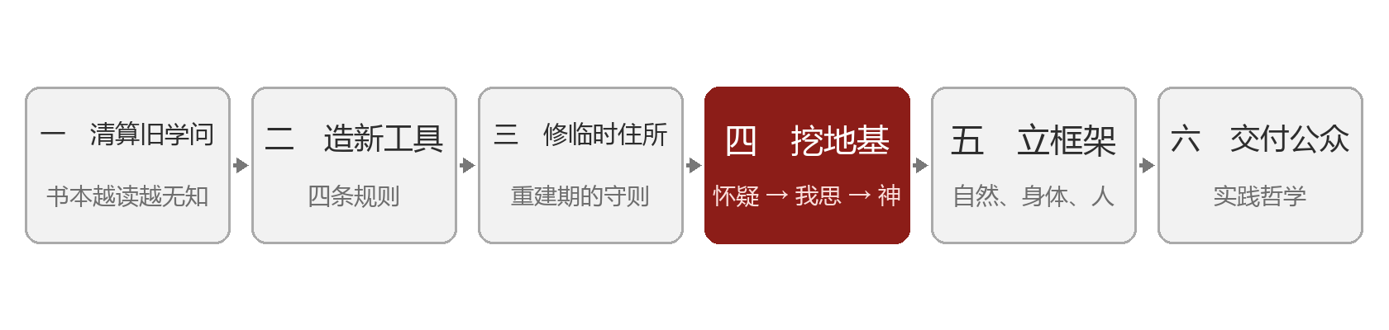
第二讲 笛卡尔
《谈谈方法》四、挖地基
第四部分
说明：本部分引文出处见各页页脚。

Slide 33
第二讲 笛卡尔
《谈谈方法》四、挖地基
“第一批沉思”：把可疑的统统抛掉
“可是现在我的目的是专门寻求真理，我想做法就完全相反：任何一种看法，只要我能够想像到有一点可疑之处，就应该把它当成绝对虚假的抛掉，看看这样清洗之后我心里是不是还剩下一点东西完全无可怀疑。因此，既然感官有时欺骗我们，我就宁愿认定任何东西都不是感官让我们想像的那个样子。既然有些人推理的时候出错，连最简单的几何学问题都要弄乱，作出似是而非的推论，而我自己也跟别人一样难免弄错，那我就把自己曾经用于证明的那些理由统统抛弃，认为都是假的。最后我还考虑到，我们醒时心里的各种思想在睡着时也照样可以跑到心里来，而那时却没有一样是真的。既然如此，我也就下决心认定：那些曾经跑到我们心里来的东西也统统跟梦里的幻影一样不是真的。”
出处：《谈谈方法》第四部分，页 26（王太庆译，商务印书馆）

Slide 34
第二讲 笛卡尔
《谈谈方法》四、挖地基
“我想，所以我是”
“可是我马上就注意到：既然我因此宁愿认为一切都是假的，那么，我那样想的时候，那个在想的我就必然应当是个东西。我发现，'我想，所以我是'这条真理是十分确实、十分可靠的，怀疑派的任何一条最狂妄的假定都不能使它发生动摇，所以我毫不犹豫地予以采纳，作为我所寻求的那种哲学的第一条原理。”
“……我认识了我是一个本体，它的全部本质或本性只是思想。它之所以是，并不需要地点，并不依赖任何物质性的东西。所以这个我，这个使我成其为我的灵魂，是与形体完全不同的，甚至比形体容易认识，即使形体并不是，它还仍然是不折不扣的它。”
出处：《谈谈方法》第四部分，页 26–28（王太庆译，商务印书馆）

Slide 35
第二讲 笛卡尔
《谈谈方法》四、挖地基
译名小案：“我思故我在”还是“我想，所以我是”？
原句：法文 “Je pense, donc je suis”；拉丁文 “Ego cogito, ergo sum”
通行旧译：“我思故我在”；王太庆译作：“我想，所以我是”
译者的理由（大意）：这里的 suis（拉丁 sum）不只是“存在”，更是「起作用、是个东西、是个本体」——“我是”比“我在”更贴近作者的意思（详见译本页 26注①）
说明：原句与译注参《谈谈方法》页 26注①（王太庆译，商务印书馆）

Slide 36
第二讲 笛卡尔
《谈谈方法》四、挖地基
真理规则：清楚分明
“接着我就作一般的考察，看看一个命题必须具备什么条件才是真实可靠的。……我发现，'我想，所以我是'这个命题之所以使我确信自己说的是真理，无非是由于我十分清楚地见到：必须是，才能想。因此我认为可以一般地规定：凡是我十分清楚、极其分明地理解的，都是真的。不过，要确切指出哪些东西是我们清楚地理解的，我认为多少有点困难。”
出处：《谈谈方法》第四部分，页 28（王太庆译，商务印书馆）

Slide 37
第二讲 笛卡尔
《谈谈方法》四、挖地基
完满的观念从哪来：神
“……我既然在怀疑，我就不是十分完满的……因此我想研究一下：我既然想到一样东西比我自己更完满，那么，我的这个思想是从哪里来的呢？我觉得很明显，应当来自某个实际上比我更完满的自然。……说比较完满的产生于比较不完满的，说前者沾后者的光，其不通实在不下于说无中生有，所以我是不能凭自己捏造出这个观念的。那就只能说：把这个观念放到我心里来的是一个实际上比我更完满的东西，它本身具有我所能想到的一切完满，也就是说，干脆一句话：它就是神。”
“……我回头再看我心里的一个完满的是者的观念时，却发现这个观念里已经包含了存在，就像三角形的观念包含着它的三只角等于两直角……由此可见，神这个极完满的是者是或者存在，这个命题至少同几何学上任何一项证明同样可靠。”
出处：《谈谈方法》第四部分，页 28–30（王太庆译，商务印书馆）

Slide 38
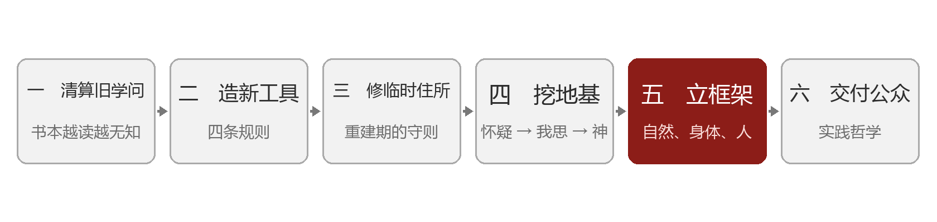
第二讲 笛卡尔
《谈谈方法》五、立框架
第五部分
说明：本部分引文出处见各页页脚。

Slide 39
第二讲 笛卡尔
《谈谈方法》五、立框架
没能发表的那部书：以光为中心的提要
“我写过一部论著，试图说明这些真理的主要部分，由于某种顾虑，没有把它发表……大家不知道那部书讲的是什么内容，所以我只好在这里给它作一个内容提要。那部书的论述对象是各种物质性的东西的本性。……画家是不能在一个平面上把立体的各方面同等地表现出来的，只有从其中选择一个主要方面正对着光线，把其他的方面都放在背阴处，使人们看正面的时候可以附带看到侧面。同样情形，我的论述里也无法包罗我的全部思想，所以我只用较大的篇幅表达我对光的理解，然后附带讲一讲太阳和恒星，因为光几乎全部是从那里发出来的；再讲一讲天宇，因为它是传导光的；再讲一讲行星、彗星和地球，因为它们是反射光的；再专门讲一讲地球上的各种物体……最后讲一讲人，因为他是这些东西的观察者。”
出处：《谈谈方法》第五部分，页 34–35（王太庆译，商务印书馆）

Slide 40
第二讲 笛卡尔
《谈谈方法》五、立框架
混沌实验：让它自己展开
“……我甚至于决定抛开我们这个世界，也就是说，假定现在神在想像的空间里某个地方创造出一团物质，足够构成这个世界，再把这团物质的各部分乱七八糟地搅和在一起，混淆得跟诗人所能设想的一样，然后不再做别的事情，只是向自然界提供通常的协助，让它遵照他所建立的规律活动，看看会发生什么事情。”
“然后我就说明有哪些自然规律……说明它们的确是自然规律，即使神创造了许多世界，也没有一个世界不遵守它们。……这团混沌中的绝大部分物质必定按照这些规律以一定的方式自行安排调整，形成与我们的天宇相似的东西，它的某些部分则构成一个地球、若干行星和彗星，另一些部分则构成一个太阳、若干恒星。”
出处：《谈谈方法》第五部分，页 34–36（王太庆译，商务印书馆）

Slide 41
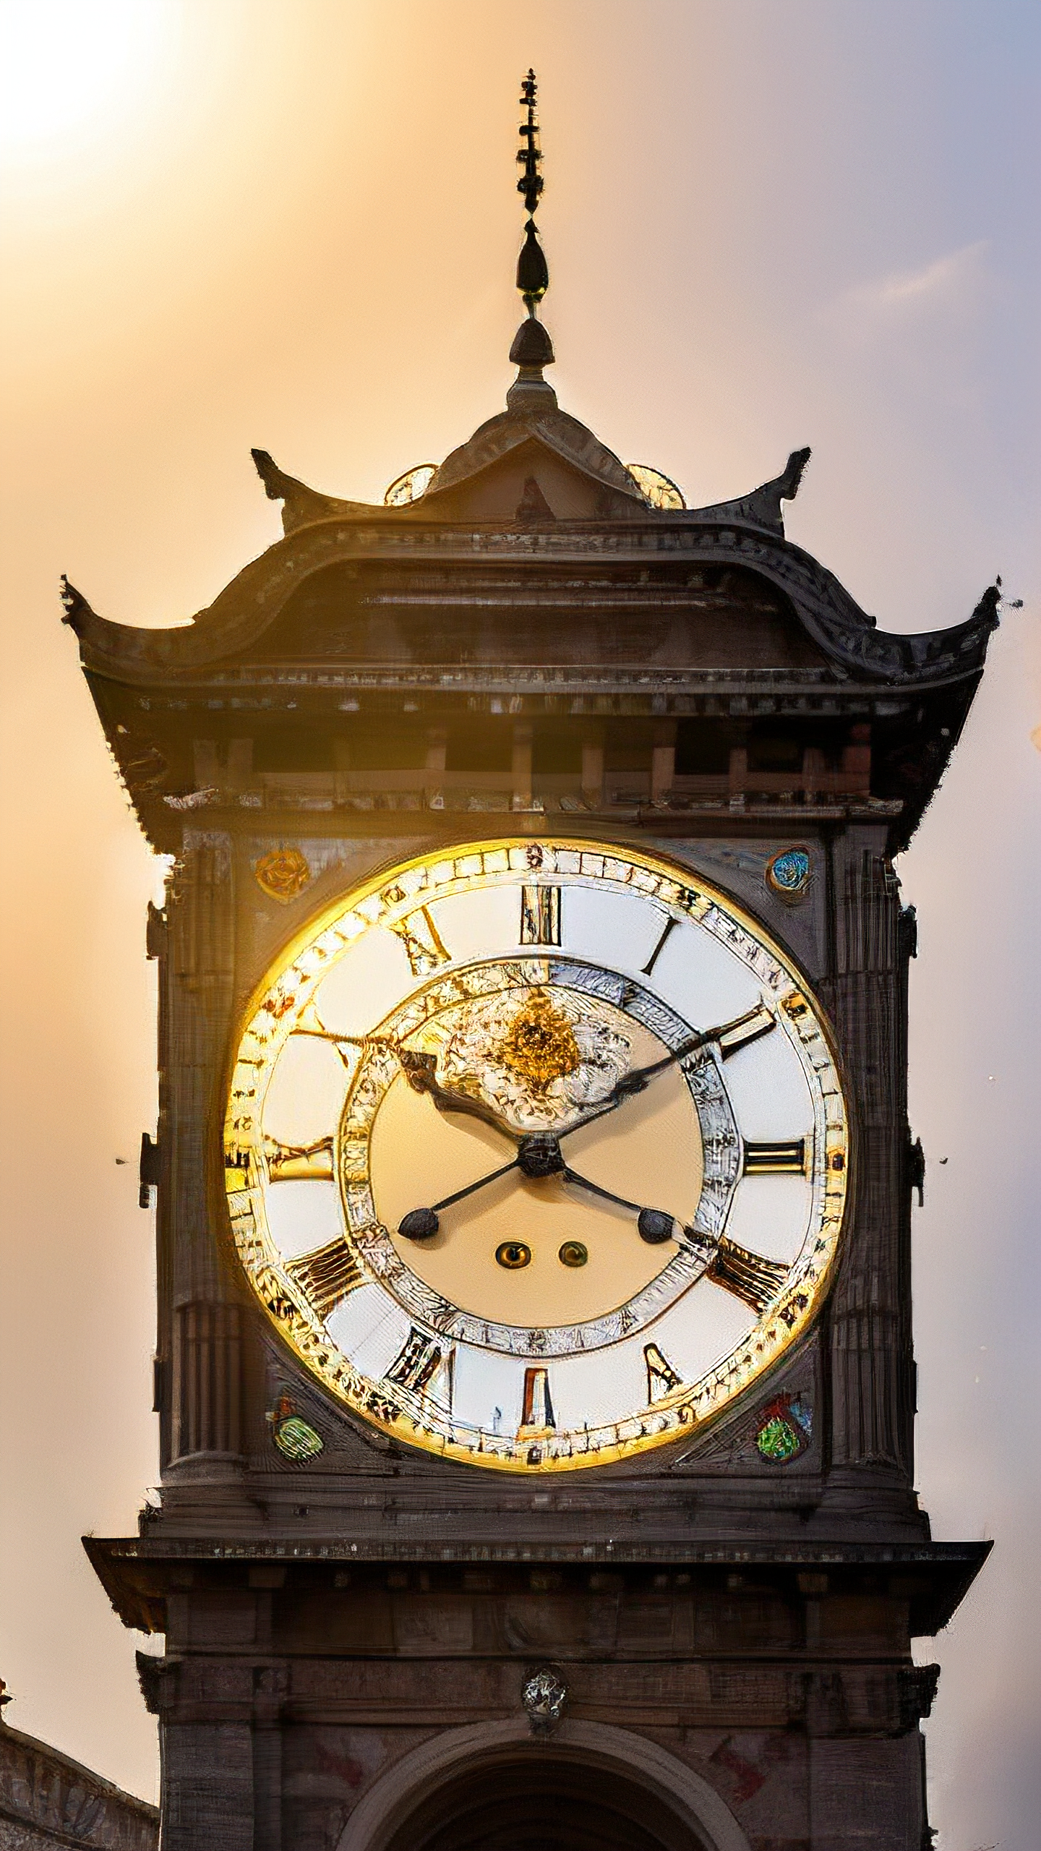
第二讲 笛卡尔
《谈谈方法》五、立框架
时钟与机器：身体是神造的机器
“……我刚才说明的心脏运动，是由那种可以用眼睛在心脏里看到的器官结构必然引起的，是由那种可以用手指在心脏里摸到的温度必然引起的，是由那种可以凭经验认识到的血液本性必然引起的，正如时钟的运动是由钟摆和齿轮的力量、位置、形状必然引起的一样。”
“……我们知道人的技巧可以做出各式各样的自动机，即自己动作的机器，用的只是几个零件，与动物身上的大量骨骼、肌肉、神经、动脉、静脉等等相比，实在很少很少，所以我们把这个身体看成一台神造的机器，安排得十分巧妙，做出的动作十分惊人，人所能发明的任何机器都不能与它相比。”
出处：《谈谈方法》第五部分，页 40、45（王太庆译，商务印书馆）

Slide 42
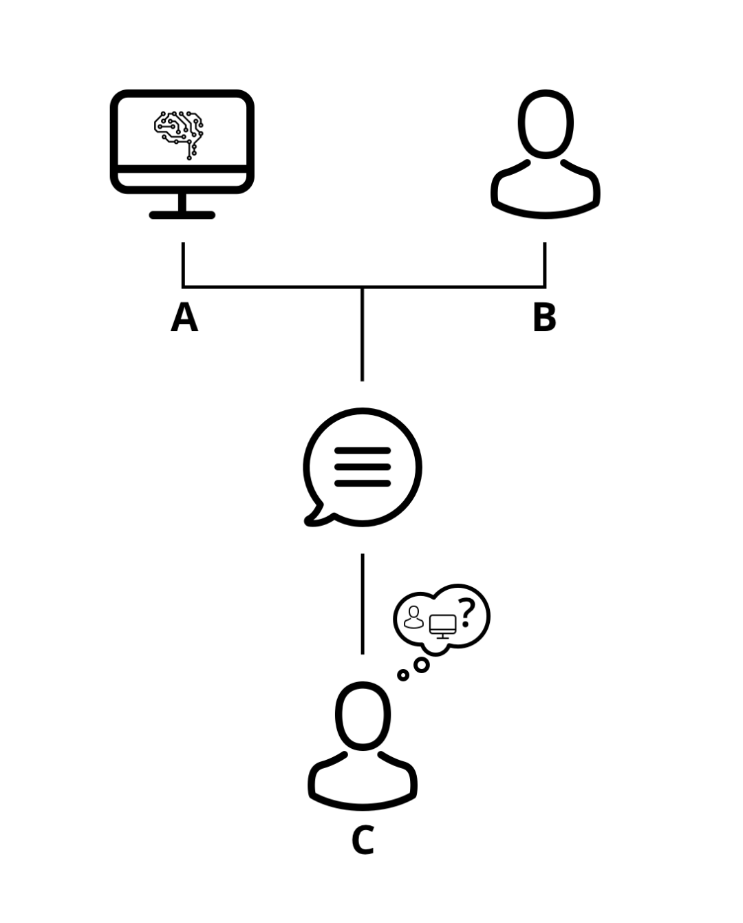
第二讲 笛卡尔
《谈谈方法》五、立框架
“笛卡尔”测试
“我们还是有两条非常可靠的标准，可以用来判明它们并不因此就是真正的人。第一条是：它们决不能像我们这样使用语言，或者使用其他由语言构成的讯号，向别人表达自己的思想。……可是它决不能把这些字排成别的样式适当地回答人家向它说的意思，而这是最愚蠢的人都能办到的。第二条是：那些机器虽然可以做许多事情，做得跟我们每个人一样好，甚至更好，却决不能做别的事情。……因为理性是万能的工具，可以用于一切场合，那些部件则不然，一种特殊结构只能做一种特殊动作。”
出处：《谈谈方法》第五部分，页 44–46（王太庆译，商务印书馆）

Slide 43
第二讲 笛卡尔
《谈谈方法》五、立框架
灵魂：不是舵手在船上
“这以后我还描述了理性灵魂，表明它决不能来自物质的力量……它显然应当是神创造出来的；我们不能光说它住在人的身体里面，就像舵手住在船上似的，否则就不能使身体上的肢体运动，那是不够的，它必须更加紧密地与身体联成一气，才能在运动以外还有向我们一样的感情和欲望，这才构成一个真正的人。”
“……知道我们的灵魂跟禽兽的灵魂大不相同，也就更加明白地了解，为什么我们的灵魂具有一种完全不依赖身体的本性，因而决不会与身体同死……”
出处：《谈谈方法》第五部分，页 46–47（王太庆译，商务印书馆）

Slide 44
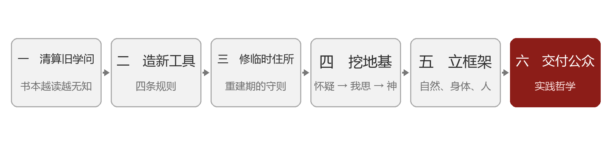
第二讲 笛卡尔
《谈谈方法》六、交付公众
第六部分
说明：本部分引文出处见各页页脚。

Slide 45
第二讲 笛卡尔
《谈谈方法》六、交付公众
为什么停下笔：一篇被谴责的“某某人”见解
“三年前我写完了那部包含这些内容的论著，刚刚着手修改、准备付印的时候，听说有一些权威人士对某某人新近发表的一种物理学见解进行了谴责。那些人士是我非常重视的，他们的权威对我的行为有很大影响，正如我自己的理性对我的思想起支配作用一样。……这件事使我感到惶恐……这已经足以使我改变原来的决定，不再发表我的那些见解。”
出处：《谈谈方法》第六部分，页 48（王太庆译，商务印书馆）

Slide 46
第二讲 笛卡尔
《谈谈方法》六、交付公众
“实践哲学”：认识自然，是为了支配自然
“可是，等到我在物理方面获得了一些普遍的看法、并且试用于各种难题的时候，我立刻看出这些看法用途很广，跟流行的原理大不相同。因此我认为，如果秘而不宣，那就严重地违犯了社会公律……因为这些看法使我见到，我们有可能取得一些对人生非常有益的知识，我们可以撇开经院中讲授的那种思辨哲学，凭着这些看法发现一种实践哲学，把火、水、空气、星辰、天宇以及周围一切物体的力量和作用认识得一清二楚，就像熟知什么匠人做什么活一样，然后就可以因势利导，充分利用这些力量，成为支配自然界的主人翁了。”
“……我们可以指望的，不仅是数不清的技术，使我们毫不费力地享受地球上的各种矿产、各种便利，最主要的是保护健康。健康当然是人生最重要的一种幸福……医学上已经知道的东西，与尚待研究的东西相比，可以说几乎等于零；如果我们充分认识了各种疾病的原因，充分认识了自然界向我们提供的一切药物，我们是可以免除无数种身体疾病和精神疾病，甚至可以免除衰老，延年益寿的。”
出处：《谈谈方法》第六部分，页 49–50（王太庆译，商务印书馆）

Slide 47
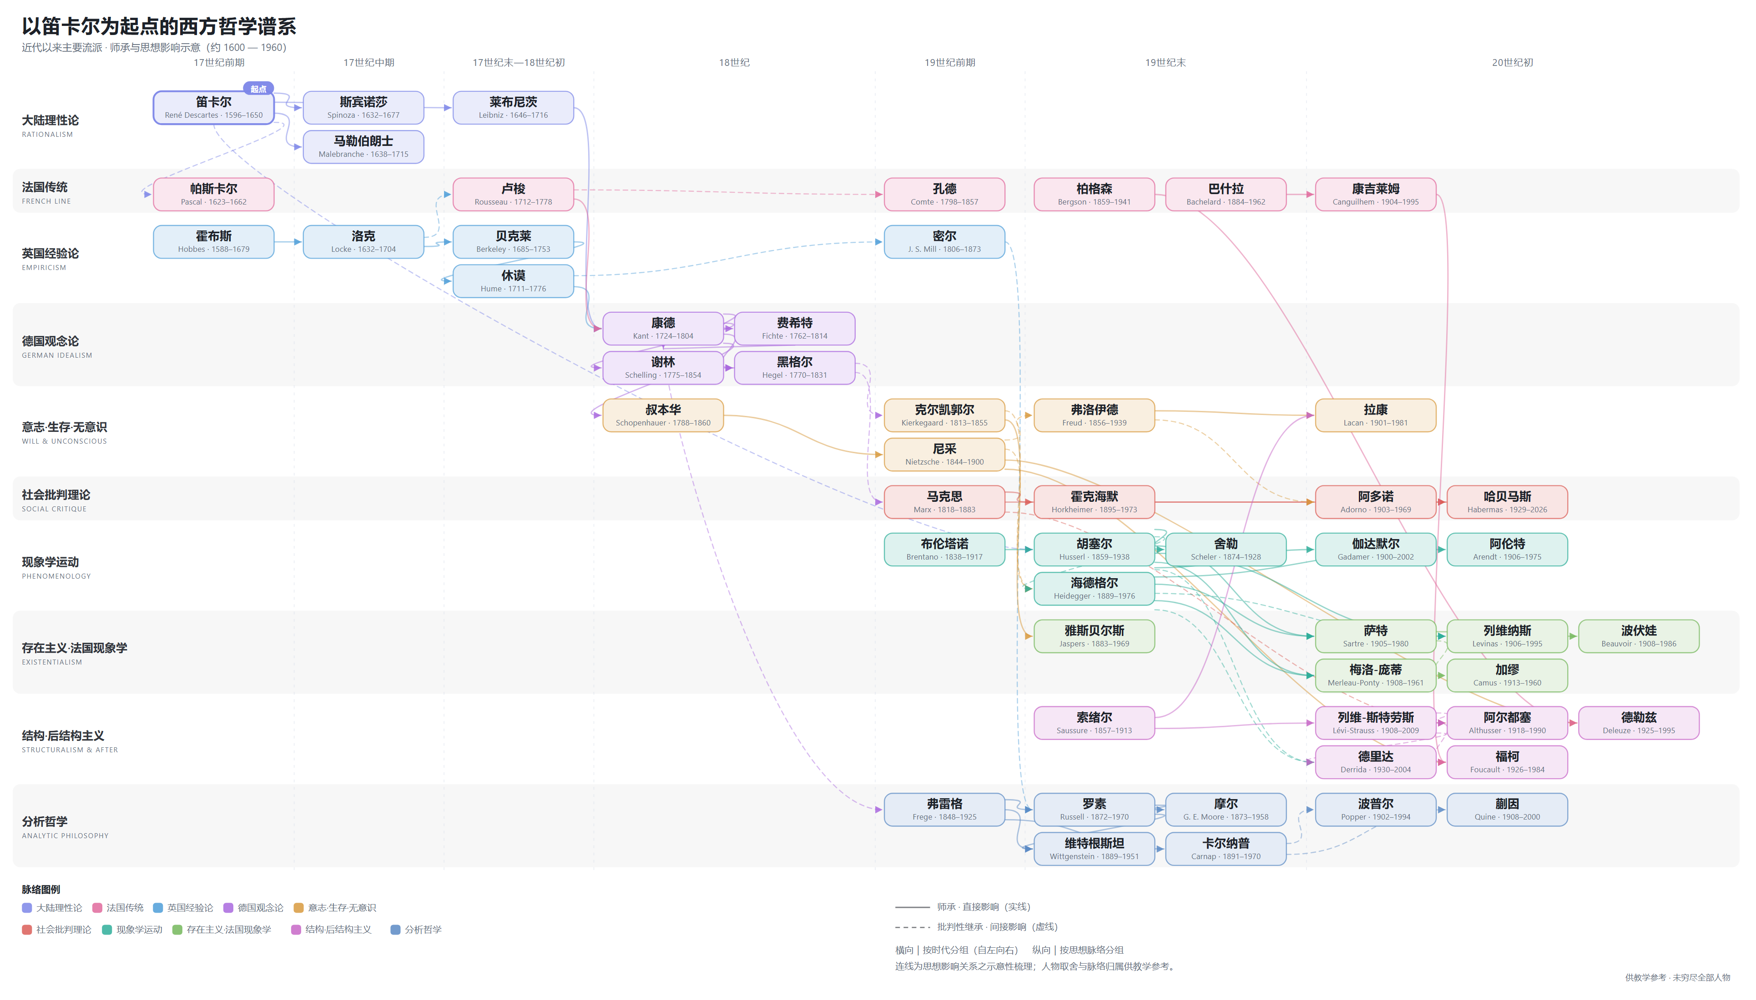
第二讲 笛卡尔
《谈谈方法》六、交付公众
火炬接力：一个人只有两只手
“……我自己已经打定主意要把毕生精力用来寻求一门非常必要的学问，并且已经摸到了一条途径，觉得非常可靠，只要照着走，必定可以万无一失地把它找到。只是受到两方面的阻碍，一是生命短促，二是经验不足。所以我认为，要排除这两重障碍，最好的办法就是把自己所发现的一点东西毫无保留地、原原本本地告诉大家，请求有志之士继续努力，更进一步……代代相传，使后人能够接过前人的火炬前进，把多数人的生命和成绩汇合在一起，这样，我们群策群力，就可以大有作为，远非个人单干所能比。”
出处：《谈谈方法》第六部分，页 50–51（王太庆译，商务印书馆）

Slide 48
第二讲 笛卡尔
《谈谈方法》六、交付公众
“我用本国的语言法文写这本书”
“我用本国的语言法文写这本书，没有用师长的语言拉丁文写，那是因为我觉得那些单凭自己干干净净的天然理性来判断的人一定善于评判我的看法，胜过只信古书的人；至于那些把良知与学习结合起来的人，是我一心向往的公正评判者，我相信他们决不会如此偏爱拉丁文，由于我用俗语说理就掩耳不听。”
“……我已经下定决心，把今后的时间专门用来求得一点自然知识，这点知识要踏踏实实，可以从其中推出一些规则供医学使用，比一向使用的那些规则更切实可靠……我深知我这个人是没有办法在人世间飞黄腾达的，我对此也毫无兴趣，我永远感谢那些宽宏大量、让我自由自在地过闲散日子的人，并不希望有人给我尘世上的高官显位。”
出处：《谈谈方法》第六部分，页 59（王太庆译，商务印书馆）

Slide 49
第二讲 笛卡尔
《谈谈方法》
全程回顾（上）：清算 · 立法 · 安身
Ⅰ 清算 我们不从“真理”开始，而从“账目”开始：良知人人平等，分歧只在运用；学校里读遍群书，结果只是越来越发现自己无知；各门学问逐一掂量——雄辩和诗靠才华不靠研究，数学牢固却没被人盖起楼来，哲学千百年都在争论，其他学问的本原又是从哲学借来的。于是抛开书本，去读“世界这本大书”。
Ⅱ 立法 可世界读多了，得先给自己找一套可靠的走法。暖房里的第一个念头：拼凑的作品不如一手规划；拆房只拆自己那座——把旧意见一扫而空，再把旧料留下盖新房。逻辑、几何、代数三门功课各有毛病，于是另立法度：四条规则（明证、分解、次序、复查）。拿它们去试数学，一试就灵——图形与数字从此互相代言。
Ⅲ 安身 地基还没挖好，人却要过日子——施工期间先有临时住所：守法择中；选定就坚定向前，像森林里迷路的人；只求克服自己，不求克服命运；再加一条职业：一生培养理性。九年里只当观众、不当演员，把沙子挖掉，找出磐石。
说明：本页为全程回顾（上），所引原句出处见前文各页页脚。

Slide 50
第二讲 笛卡尔
《谈谈方法》
全程回顾（下）：挖地基 · 立框架 · 交付
Ⅳ 挖地基 把可疑的统统当假的扔掉——感官、推理、梦；扔掉一切之后，剩下一个扔不掉的东西：“我想，所以我是”；顺着“完满的观念从哪来”找到了神；确定了规则——凡是我们十分清楚、极其分明地理解的，都是真的；也学会把判断交给理性：太阳并没有看起来那么大。
Ⅴ 立框架 有了地基就开始盖：给神一团混沌，让它按规律自己展开；谈光，从太阳直到人——人是这一切的观察者；切开一颗心脏，血液的循环说明身体是一台机器；语言与理性把人和机器、人和禽兽分开；灵魂不是船上的舵手——它与身体结成一气，因而可以不死。
Ⅵ 交付 最后是交出去：因为“某某人”的见解刚被谴责，也因为实验靠一个人“两只手”做不完——只有写出来，让后人接过火炬；因为要的不是争论，而是一种“实践哲学”：认识自然的力量，“成为支配自然界的主人翁”。所以这本书用法语写成——写给凭天然理性判断的人，胜过只信古书的人。
说明：本页为全程回顾（下），所引原句出处见前文各页页脚。

Slide 51
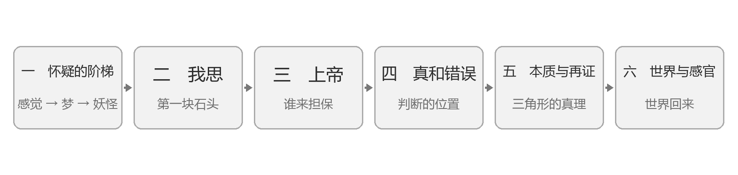
第二讲 笛卡尔
《第一哲学沉思集》

Slide 52
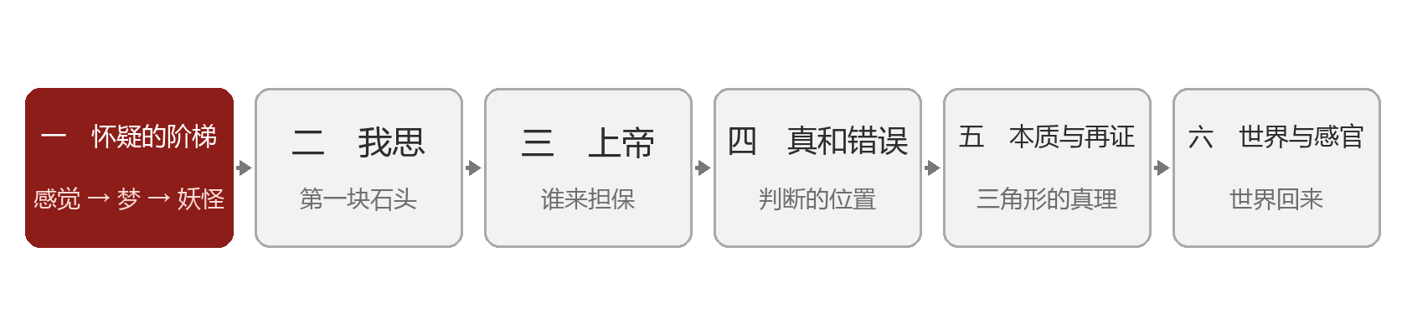
第二讲 笛卡尔
《第一哲学沉思集》一、怀疑的阶梯
第一个沉思
说明：本部分引文出处见各页页脚。

Slide 53
第二讲 笛卡尔
《第一哲学沉思集》一、怀疑的阶梯
感官为什么不可靠？
“……不过，理性告诉我说，和我认为显然是错误的东西一样，对于那些不是完全确定无疑的东西也应该不要轻易相信，因此只要我在那些东西里找到哪管是一点点可疑的东西，就足以使我把它们全部都抛弃掉。……拆掉基础就必然引起大厦的其余部分随之而倒塌，所以我首先将从我的全部旧见解所根据的那些原则下手。直到现在，凡是我当作最真实、最可靠而接受过来的东西，我都是从感官或通过感官得来的。不过，我有时觉得这些感官是骗人的；为了小心谨慎起见，对于一经骗过我们的东西就决不完全加以信任。”
出处：《第一哲学沉思集》第一沉思，印刷页 17–18（庞景仁译，商务印书馆）

Slide 54

第二讲 笛卡尔
《第一哲学沉思集》一、怀疑的阶梯
在梦境中寻找真实
“……不过至少构成这种东西的颜色总应该是真实的吧。同样道理，就算这些一般的东西，例如眼睛、脑袋、手、以及诸如此类的东西都是幻想出来的，可是总得承认有更简单、更一般的东西是真实的、存在的……一般的物体性质和它的广延，以及具有广延性东西的形状、量或大小和数目都属于这一类东西；还有这些东西所处的地点，所占的时间，以及诸如此类的东西。”
毕加索 《戴帽子的女人》
出处：《第一哲学沉思集》第一沉思，印刷页 19（庞景仁译，商务印书馆）

Slide 55
第二讲 笛卡尔
《第一哲学沉思集》一、怀疑的阶梯
从感觉到理论（科学）：对不同科学的分析
“……物理学、天文学、医学、以及研究各种复合事物的其他一切科学都是可疑的、靠不住的；而算学、几何学，以及类似这样性质的其他科学，由于他们所对待的都不过是一些非常简单、非常一般的东西，不大考虑这些东西是否存在于自然界中，因而却都含有某种确定无疑的东西。”
出处：《第一哲学沉思集》第一沉思，印刷页 20（庞景仁译，商务印书馆）

Slide 56
第二讲 笛卡尔
《第一哲学沉思集》一、怀疑的阶梯
从理论到上帝：谁能保证？
“……有一个上帝，他是全能的，就是由他把我像我现在这个样子创造和产生出来的。可是，谁能向我保证这个上帝没有这样做过，即本来就没有地，没有天，没有带有广延性的物体，没有形状，没有大小，没有地点，而我却偏偏具有这一切东西的感觉，并且所有这些都无非是像我所看见的那个样子存在着的？还有，和我有时断定别的人们甚至在他们以为知道得最准确的事情上弄错一样，也可能是上帝有意让我……弄错。”
出处：《第一哲学沉思集》第一沉思，印刷页 20（庞景仁译，商务印书馆）

Slide 57
第二讲 笛卡尔
《第一哲学沉思集》一、怀疑的阶梯
普遍怀疑的开始：一个万能的妖精
“……我确实相信在这条路上既不能有危险，也不能有错误，确实相信我今天不能容许我有太多的不信任，因为现在的问题还不在于行动，而仅仅在于沉思和认识。因此我要假定有某一个妖怪，而不是一个真正的上帝（他是至上的真理源泉），这个妖怪的狡诈和欺骗手段不亚于他本领的强大，他用尽了他的机智来骗我。”
出处：《第一哲学沉思集》第一沉思，印刷页 22（庞景仁译，商务印书馆）

Slide 58
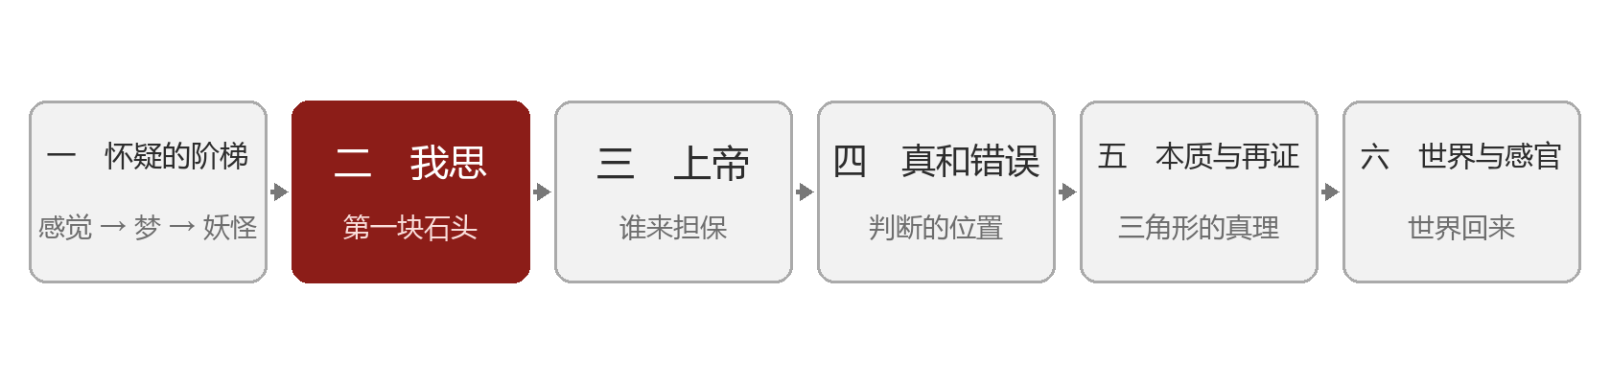
第二讲 笛卡尔
《第一哲学沉思集》二、我思
第二个沉思
说明：本部分引文出处见各页页脚。

Slide 59
第二讲 笛卡尔
《第一哲学沉思集》二、我思
怀疑无法推翻的一步：“有我，我存在”
“……有一个我不知道是什么的非常强大、非常狡猾的骗子，他总是用尽一切伎俩来骗我。因此，如果他骗我，那么毫无疑问我是存在的；而且他想怎么骗我就怎么骗我，只要我想到我是一个什么东西，他就总不会使我成为什么都不是。所以，在对上面这些很好地加以思考，同时对一切事物仔细地加以检查之后，最后必须做出这样的结论，而且必须把它当成确定无疑的，即有我，我存在这个命题，每次当我说出它来，或者在我心里想到它的时候，这个命题必然是真的。”
出处：《第一哲学沉思集》第二个沉思，印刷页 25（庞景仁译，商务印书馆）

Slide 60

第二讲 笛卡尔
《第一哲学沉思集》二、我思
清点旧答案：我以前认为我是什么
“……那么我以前认为我是什么呢？毫无疑问，我想过我是一个人。……我首先曾把我看成是有脸、手、胳臂，以及由骨头和肉组合成的这么一架整套机器，就像从一具尸体上看到的那样，这架机器，我曾称之为身体。除此而外，我还曾认为我吃饭、走路、感觉、思维，并且我把我所有这些行动都归到灵魂上去；但是我还没有进一步细想这个灵魂到底是什么……”
出处：《第一哲学沉思集》第二个沉思，印刷页 26（庞景仁译，商务印书馆）

Slide 61

第二讲 笛卡尔
《第一哲学沉思集》二、我思
逐一划掉：吃饭、走路、感觉……
“……那么就拿灵魂的那些属性来说吧，看看有没有一个是在我心里的。首先两个是吃饭和走路；可是，假如我真是没有身体，我也就真是既不能走路，也不能吃饭。另外一个是感觉；可是没有身体就不能感觉，除非是我以为以前我在梦中感觉到了很多东西，可是醒来之后我认出实际上并没有感觉。”
出处：《第一哲学沉思集》第二个沉思，印刷页 27（庞景仁译，商务印书馆）

Slide 62
第二讲 笛卡尔
《第一哲学沉思集》二、我思
“我思维多长时间，就存在多长时间”
“……现在我觉得思维是属于我的一个属性，只有它不能跟我分开。有我，我存在这是靠得住的；可是，多长时间？我思维多长时间，就存在多长时间；因为假如我停止思维，也许很可能我就同时停止了存在。我现在对不是必然真实的东西一概不承认；因此，严格来说我只是一个在思维的东西，也就是说，一个精神，一个理智，或者一个理性……”
“一个在怀疑，在领会，在肯定，在否定，在愿意，在不愿意，也在想象，在感觉的东西。”
“凡是我能用想象的办法来理解的东西，都不属于我对我自己的认识”
出处：《第一哲学沉思集》第二个沉思，印刷页 28（庞景仁译，商务印书馆）

Slide 63
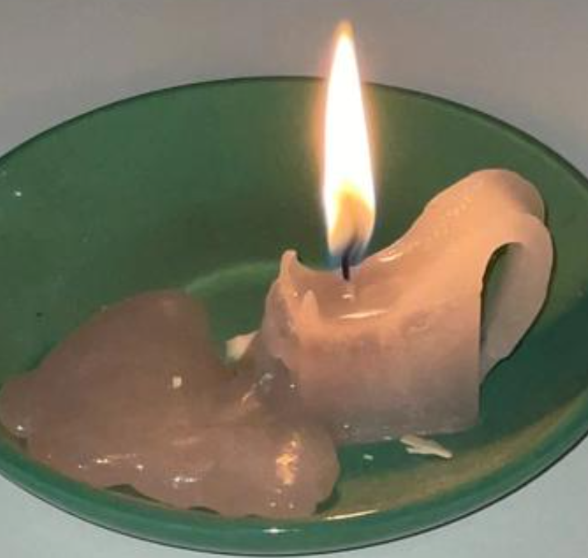
第二讲 笛卡尔
《第一哲学沉思集》二、我思
蜡块（一）：变化之后剩下什么？
“……它变成液体了，它热了，摸不得了……在发生了这个变化之后，原来的蜡还继续存在吗？必须承认它还继续存在；而且对这一点任何人不能否认。那么以前在这块蜡上认识得那么清楚的是什么呢？……让我们对这件事仔细考虑一下，把凡是不属于蜡的东西都去掉，看一看还剩些什么。当然剩下的只有有广延的、有伸缩性的、可以变动的东西。
出处：《第一哲学沉思集》第二个沉思，印刷页 32（庞景仁译，商务印书馆）

Slide 64
第二讲 笛卡尔
《第一哲学沉思集》二、我思
从蜡到“我”：物体靠精神被认识
“……对它的知觉……不是看，也不是摸，也不是想象，从来不是，虽然它从前好像是这样，而仅仅是用精神去察看，这种察看可以是片面的、模糊的，像它以前那样，或者是清楚的、分明的，像它现在这样。……既然事情现在我已经认识了，真正来说，我们只是通过在我们心里的理智功能，而不是通过想象，也不是通过感官来领会物体。”
出处：《第一哲学沉思集》第二个沉思，印刷页 33、35（庞景仁译，商务印书馆）

Slide 65
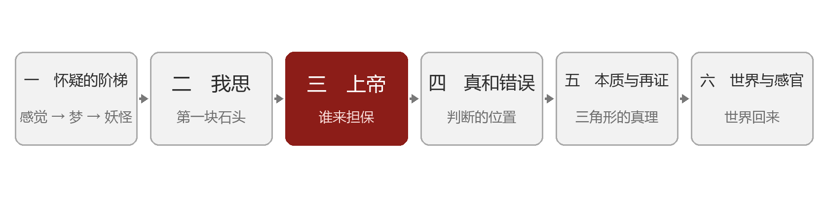
第二讲 笛卡尔
《第一哲学沉思集》三、上帝及其存在
第三个沉思
说明：本部分引文出处见各页页脚。

Slide 66
第二讲 笛卡尔
《第一哲学沉思集》三、上帝及其存在
检查观念
“……我应该在一旦机会来到的时候，检查一下是否有一个上帝；而一旦我找到了有一个上帝，我也应检查一下他是否是骗子。因为如果不认识这两个事实真相，我就看不出我能够把任何一件事情当作是可靠的。……我就必须在这里把我的全部思维分为几类，必须考虑在哪些类里真正有真理或有错误。”
“在这些观念里边，有些我认为是与我俱生的，有些是外来的，来自外界的，有些是由我自己做成的和捏造的。”
“在判断里我应该小心谨慎以免弄错。”
出处：《第一哲学沉思集》第三个沉思，印刷页 39（庞景仁译，商务印书馆）

Slide 67
第二讲 笛卡尔
《第一哲学沉思集》三、上帝及其存在
客观实在性：从观念反推原因
“……给我表象实体的那些观念，无疑地比仅仅给我表象样式或偶性的那些观念更多一点什么东西，并且本身包括着（姑且这样说）更多的客观实在性，也就是说，通过表象而分享程度更大的存在或完满性。再说，我由之而体会到一个至高无上的、永恒的、无限的、不变的、全知的、全能的、他自己以外的一切事物的普遍创造者的上帝的那个观念，我说，无疑在他本身里比给我表象有限的实体的那些观念要有更多的客观实在性。现在，凭自然的光明显然可以看出，在动力的、总的原因里一定至少和在它的结果里有更多的实在性。”
出处：《第一哲学沉思集》第三个沉思，印刷页 43（庞景仁译，商务印书馆）

Slide 68
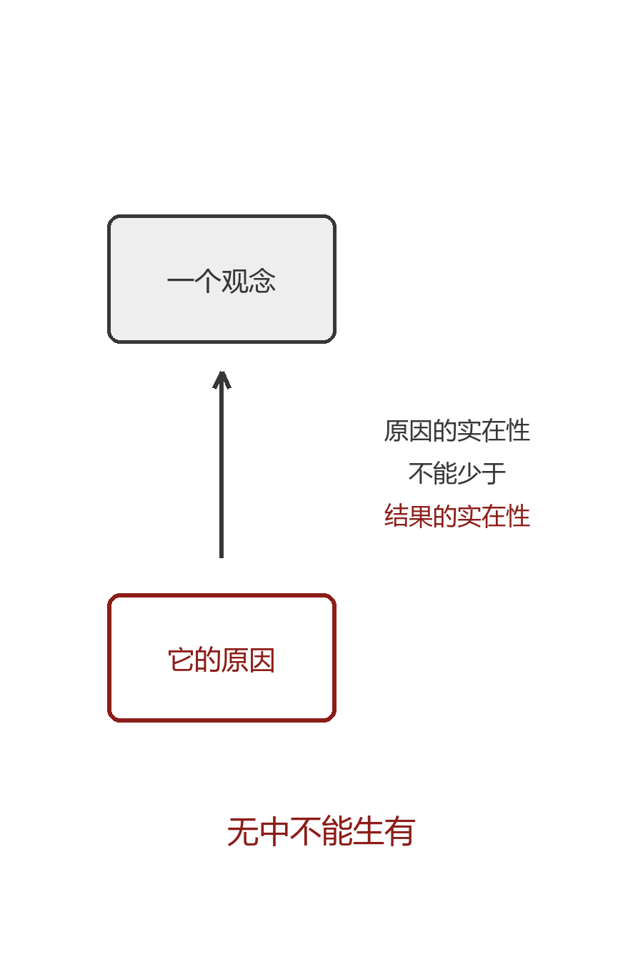
第二讲 笛卡尔
《第一哲学沉思集》三、上帝及其存在
无中不能生有
“……因为结果如果不从它的原因里，那么能从哪里取得它的实在性呢？……由此可见，不仅无中不能生有，而且比较完满的东西，也就是说，本身包含更多的实在性的东西，也不能是比较不完满的东西的结果和依据”。
出处：《第一哲学沉思集》第三个沉思，印刷页 43–44（庞景仁译，商务印书馆）

Slide 69
第二讲 笛卡尔
《第一哲学沉思集》三、上帝及其存在
第一个证明：无限观念的来源
“……用上帝这个名称，我是指一个无限的、永恒的、常住不变的、不依存于别的东西的、至上明智的、无所不能的、以及我自己和其他一切东西（假如真有东西存在的话）由之而被创造和产生的实体说的。……因此，从上面所说的一切中，必然得出上帝存在这一结论；因为，虽然实体的观念之在我心里就是由于我是一个实体，不过我是一个有限的东西，因而我不能有一个无限的实体的观念，假如不是一个什么真正无限的实体把这个观念放在我心里的话。”
“如果我不依存于其他一切东西，如果我自己是我的存在的作者，我一定就不怀疑任何东西，我一定就不再有希望，最后，我一定就不缺少任何完满性……这样一来我就是上帝了。”
出处：《第一哲学沉思集》第三个沉思，印刷页 49（庞景仁译，商务印书馆）

Slide 70
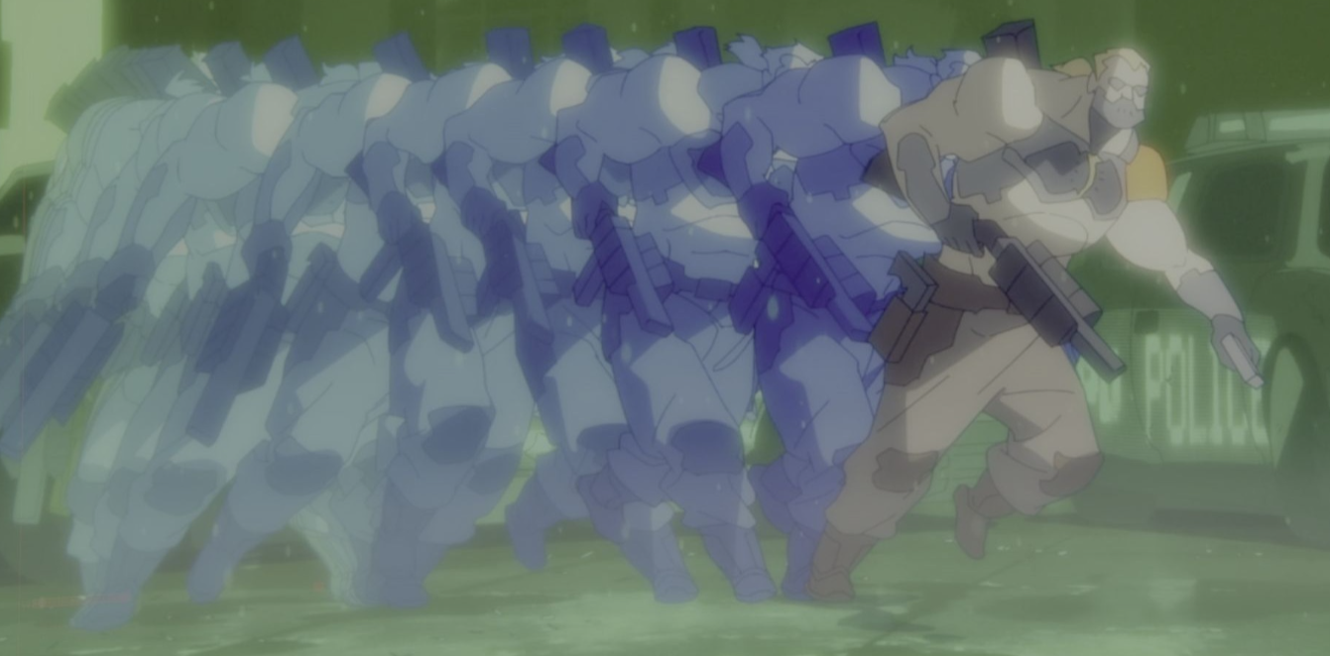
第二讲 笛卡尔
《第一哲学沉思集》三、上帝及其存在
保存论证：此刻的我为什么还存在？
“……我的全部生存时间可以分为无数部分，而每一部分都绝对不取决于其余部分，这样，从不久以前我存在过这件事上并不能得出我现在一定存在这一结论来，假如不是在这个时候有什么原因重新（姑且这样说）产生我，创造我，也就是说保存我的话。……一个实体，为了在它延续的一切时刻里被保存下来，需要同一的能力和同一的行动……保存和创造只是从我们的思想方法来看才是不同的，而从事实上来看并没有什么不同。”
出处：《第一哲学沉思集》第三个沉思，印刷页 53（庞景仁译，商务印书馆）

Slide 71
第二讲 笛卡尔
《第一哲学沉思集》三、上帝及其存在
上帝不可能是骗子
“……我在这里用来证明上帝存在的论据，它的全部效果就在于我认识到，假如上帝真不存在，我的本性就不可能是这个样子……他不可能有任何缺点；凡是标志着什么不完满性的东西，他都没有。这就足以明显地说明他不能是骗子，因为自然的光明告诉我们，欺骗必然是由于什么缺点而来的。”
出处：《第一哲学沉思集》第三个沉思，印刷页 57（庞景仁译，商务印书馆）

Slide 72
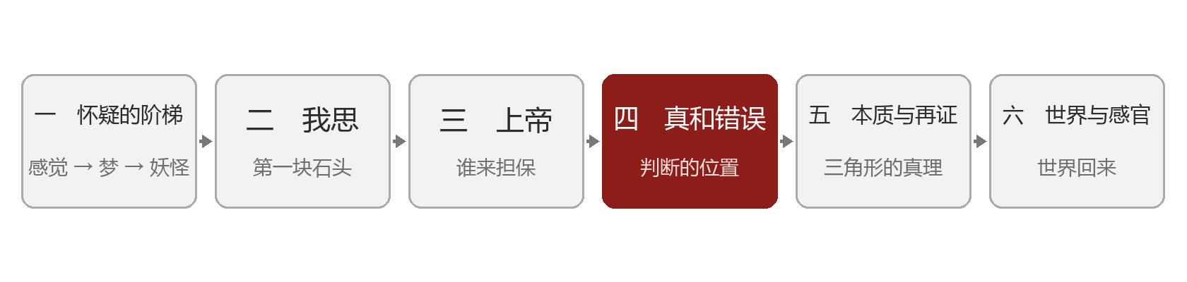
第二讲 笛卡尔
《第一哲学沉思集》四、真和错误
第四个沉思
说明：本部分引文出处见各页页脚。

Slide 73

第二讲 笛卡尔
《第一哲学沉思集》四、真和错误
错误作为缺陷
“错误，就其作为错误而言，并不取决于上帝的什么实在的东西，而仅仅是一种缺陷，从而对于犯错误来说，我不需要有上帝专门为这个日的而给我什么能力，而是我所以有时弄错是由于上帝给了我去分辨真和假的能力对我来说并不是无限的”
出处：《第一哲学沉思集》第四个沉思，印刷页 62、64（庞景仁译，商务印书馆）

Slide 74
第二讲 笛卡尔
《第一哲学沉思集》四、真和错误
意志和自由
“……我选择得就越自由，并且采取了这一个;而且，上帝的恩宠和自然的知识当然不是减少我的自由，而是增加和加强了我的自由。因此，当我由于没有任何理由迫使我倾向于这一边而不倾向于那一边时，我所感觉到的这种无所谓的态度不过是最低程度的自由。这种无所谓的态度与其说是在意志里表现出一种完满性，不如说是在知识里表现出一种缺陷;因为，如果我总是清清楚楚地认识什么是真，什么是善，我就决不会费事去掂算我到底应该采取什么样的判断和什么样的选择了，这样我就会完全自由，决不会抱无所谓的态度。“
出处：《第一哲学沉思集》第四个沉思，印刷页 62、64（庞景仁译，商务印书馆）

Slide 75
第二讲 笛卡尔
《第一哲学沉思集》四、真和错误
错误的来源：意志超出理智的范围
“……我发现这（错误）是由两个原因造成的，即由于我心里的认识能力和选择能力，或者不如说，由于我的理智，同时也由于我的意志。……那么我的错误是从哪里产生的呢？是从这里产生的，即，既然意志比理智大得多、广得多，而我却没有把意志加以同样的限制，反而把它扩展到我所理解不到的东西上去，意志对这些东西既然是无所谓的，于是我就很容易陷于迷惘，并且把恶的当成善的，或者把假的当成真的来选。”
“如果我对我没有领会得足够清楚、明白的事情不去判断，那么显然是我把这一点使用得很好，而且我没有弄错。”
出处：《第一哲学沉思集》第四个沉思，印刷页 62、64（庞景仁译，商务印书馆）

Slide 76
第二讲 笛卡尔
《第一哲学沉思集》四、真和错误
什么是真的：清楚、明白的领会
“……因为凡是我领会得清楚、明白的，都毫无疑问地是实在的、肯定的东西，从而它不能是从无中生出来的，而是必然有上帝作为它的作者。上帝，我说，他既然是至上完满的，就决不能是错误的原因；因此一定要断言：像这样一种领会或者像这样一个判断是真实的。”
“此外，今天我不但知道了必须避免什么才能不致犯错误，而且也知道了我必须做什么才能认识真理。因为，如果我把我的注意力充分地放在凡是我领会得完满的事物上，如果我把这些事物从其余的、我所理解得糊里糊涂的事物中分别出来，我当然就会认识真理。这就是我今后将要认真加以注意的。”
出处：《第一哲学沉思集》第四个沉思，印刷页 68–69（庞景仁译，商务印书馆）

Slide 77
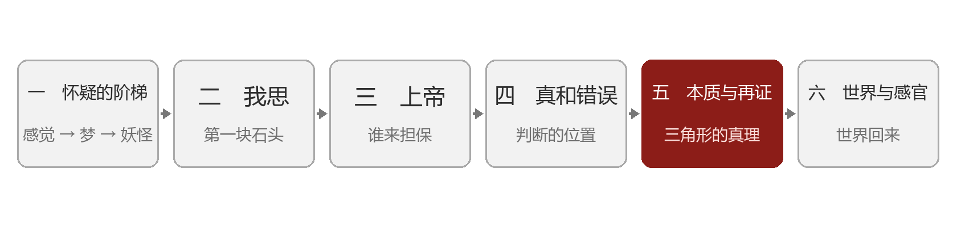
第二讲 笛卡尔
《第一哲学沉思集》五、本质与再证
第五个沉思 导言
说明：本部分引文出处见各页页脚。

Slide 78
第二讲 笛卡尔
《第一哲学沉思集》五、本质与再证
本质先于存在：三角形
“……首先我清楚地想到哲学家通常称之为'连续量'的量，或者有长、宽、厚的广延。……举例来说，当我想到一个三角形时，即使在我的思维以外也许世界上根本没有什么地方存在这样的一个形状，也许从来没有过，可是毕竟这个形状的某一种确定的性质或形式或本质还是有的，它是不变的、永恒的，不是我凭空捏造的，也决不取决于我的精神……”
出处：《第一哲学沉思集》第五个沉思，印刷页 70–71（庞景仁译，商务印书馆）

Slide 79
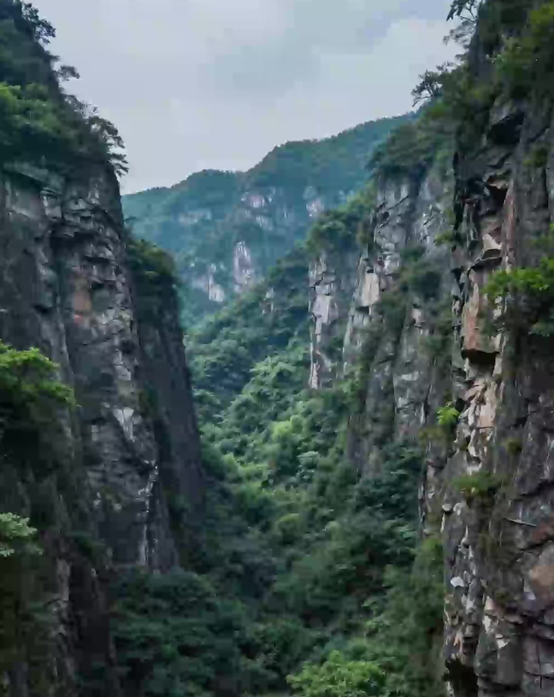
第二讲 笛卡尔
《第一哲学沉思集》五、本质与再证
本体论证明：存在属于上帝的本性
“……我对于一个现实的、永恒的存在性之是属于它的本性这一事实认识得清楚、分明的程度并不比我认识凡是我可以证明什么形状或什么数目之是真正属于这个形状或这个数目的本性的程度差。……我就明显地看出上帝的存在不能同他的本质分开，这和一个直线三角形的本质之不能同它的三角之和等于二直角分开，或一座山的观念之不能同一个谷的观念分开一样。”
出处：《第一哲学沉思集》第五个沉思，印刷页 72–73（庞景仁译，商务印书馆）

Slide 80
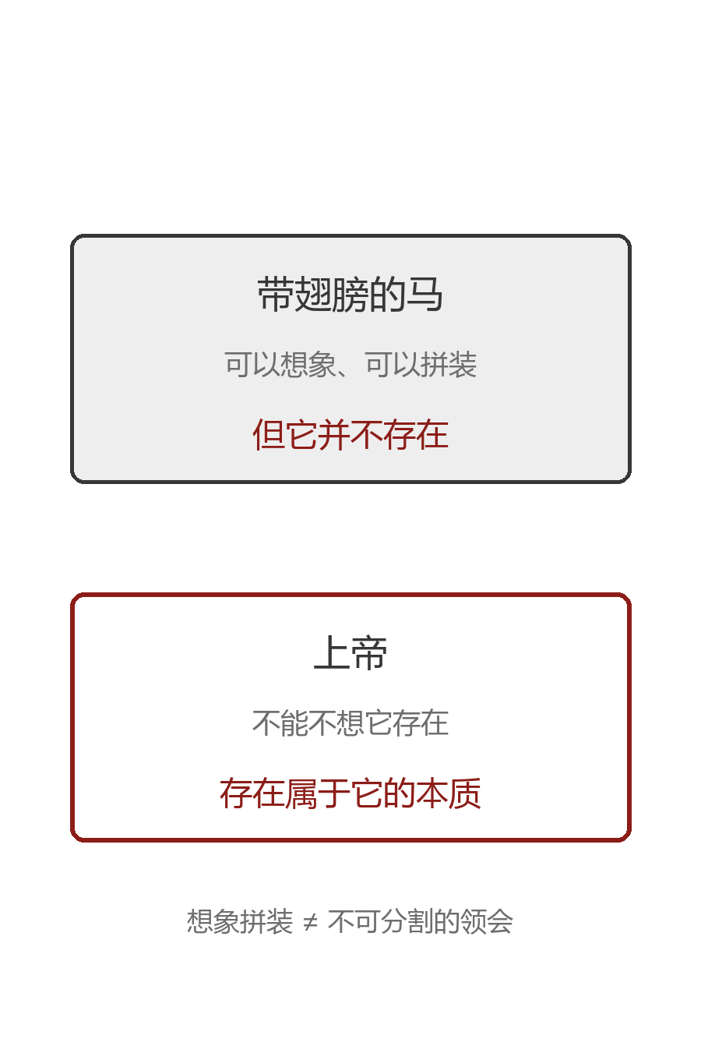
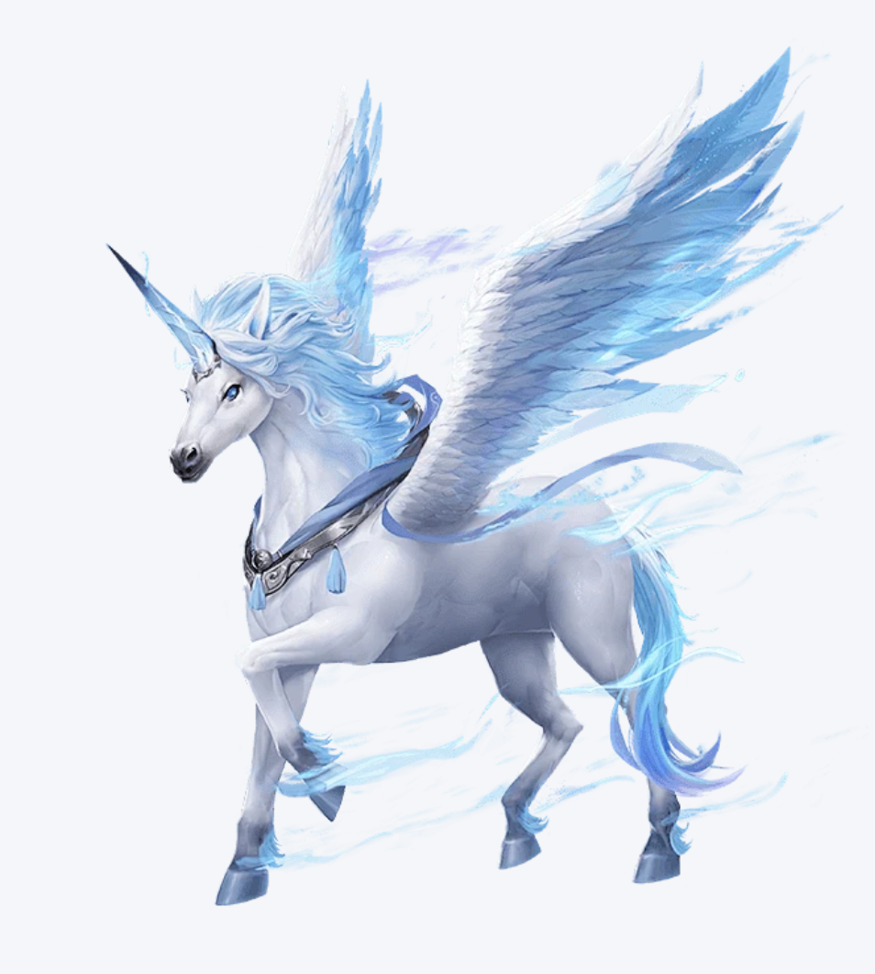
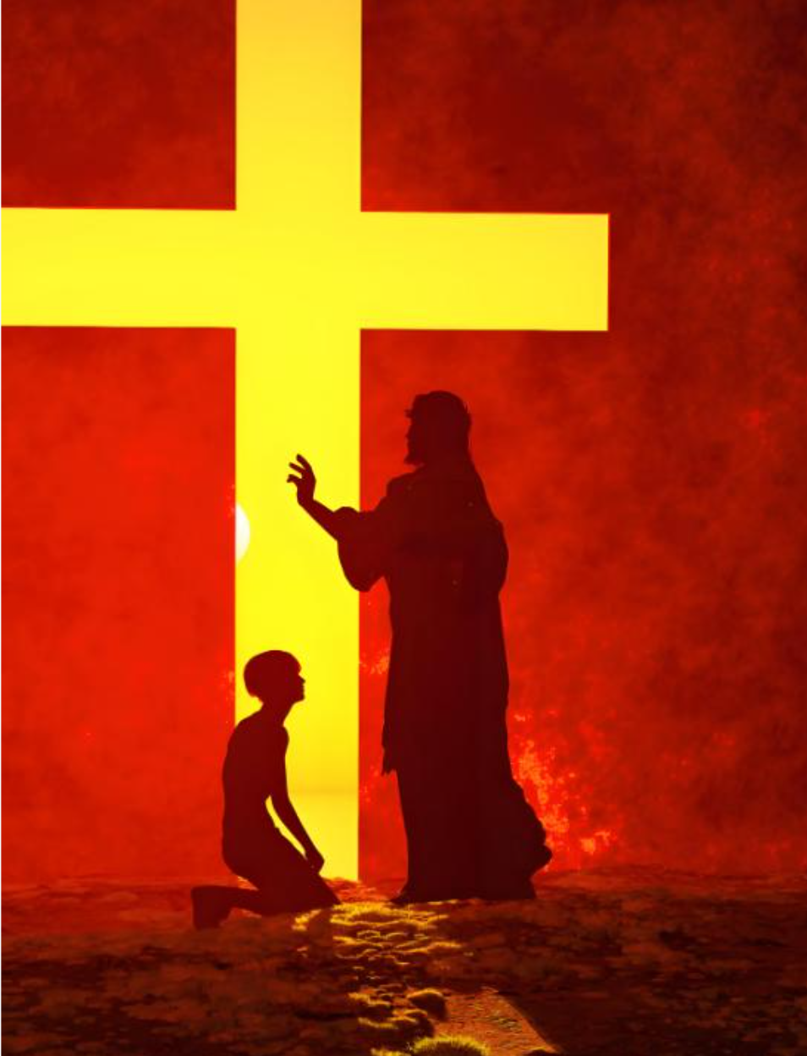
第二讲 笛卡尔
《第一哲学沉思集》五、本质与再证
反驳与回答：“带翅膀的马”
“……仅仅由于我领会一个带谷的山不能因此就说世界上有山，同样，虽然我领会带存在性的上帝也并不能因此就说有一个上帝存在，因为我的思维并不给事物强加什么必然性；……尽管并没有什么带翅膀的马，而我却想出来一个带翅膀的马，同样，尽管并没有什么上帝存在，我也许能够给上帝加上存在性。绝对不是这样。……不是因为我把事物想成怎么样事物就怎么样，并且把什么必然性强加给事物；而是反过来，是因为事物本身的必然性，即上帝的存在性，决定我的思维去这样领会它。”
出处：《第一哲学沉思集》第五个沉思，印刷页 73–74（庞景仁译，商务印书馆）

Slide 81
第二讲 笛卡尔
《第一哲学沉思集》五、本质与再证
一切知识取决于对上帝的认识
“……只要我记得我是把它清楚、分明地理解了，就不能给我提出任何相反的理由使我再去怀疑它，这样我对这个事物就有了一种真实、可靠的知识，这个知识也就推广到我记得以前曾经证明过的其他一切事物，比如推广到几何学的真理以及其他类似的东西上去。……因此我非常清楚地认识到，一切知识的可靠性和真实性都取决于对于真实的上帝这个唯一的认识，因而在我认识上帝以前，我是不能完满知道其他任何事物的。而现在我既然认识了上帝，我就有办法取得关于无穷无尽的事物的完满知识……”
出处：《第一哲学沉思集》第五个沉思，印刷页 77–78（庞景仁译，商务印书馆）

Slide 82
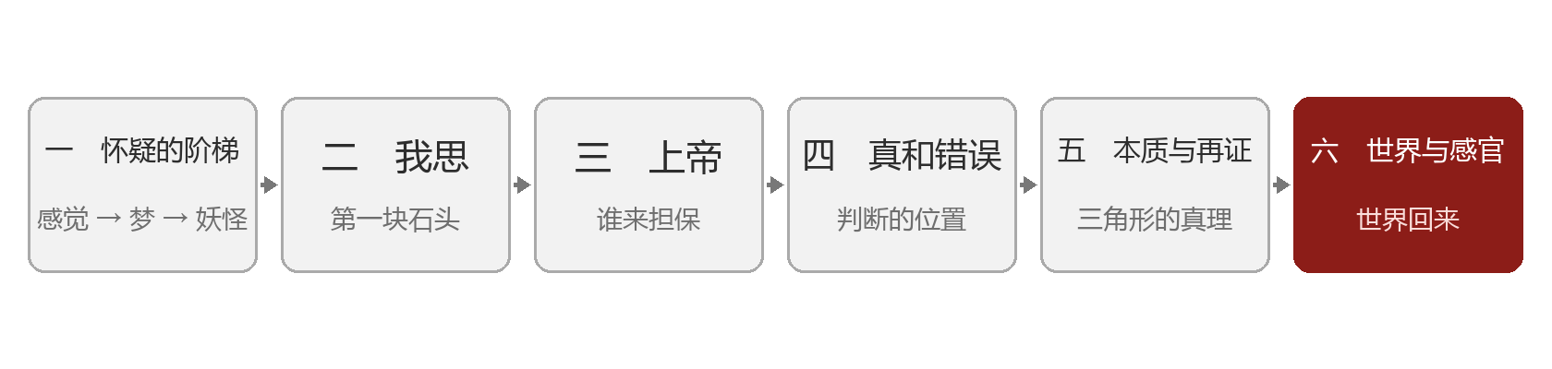
第二讲 笛卡尔
《第一哲学沉思集》六、世界与感官
第六个沉思 导言
说明：本部分引文出处见各页页脚。

Slide 83
第二讲 笛卡尔
《第一哲学沉思集》六、世界与感官
想象与理智：两个不同的动作
“……我就清清楚楚地认识到我需要特别集中精力来想象，而我不需要特别集中精力去领会：从特别集中精力中显然可以看出想象同纯粹理智或领会之间是有差别的。此外我还看出，在我心里这种想象的能力，就其有别于领会的能力来说，对我的本性或对我的本质，也就是说，对我的精神的本质，决不是必要的……”
出处：《第一哲学沉思集》第六个沉思，印刷页 80（庞景仁译，商务印书馆）

Slide 84
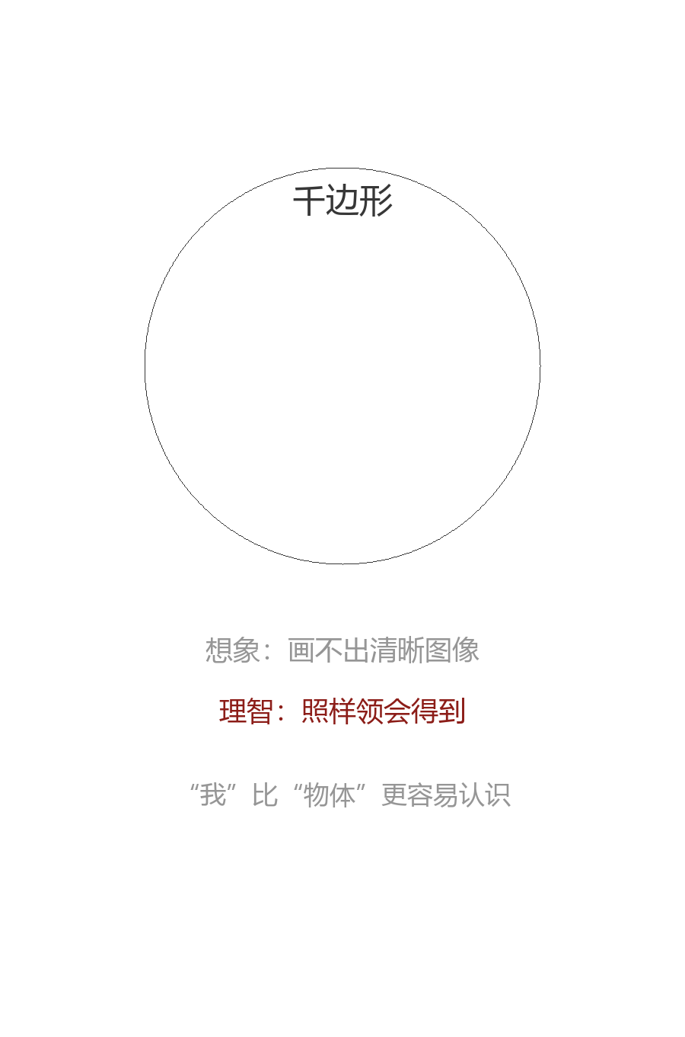
第二讲 笛卡尔
《第一哲学沉思集》六、世界与感官
千边形：想象画不出的图形
“……用我精神的眼睛把一千个边看成是出现在我面前的。……在我领会一个千边形时，我模模糊糊地表象出一个什么形状；不过这个形状显然并不是一个千边形，因为这个形状跟我想一个万边形或别的一个有非常多的边的形状时所表象出来的形状没有什么不同，而且决不能用它来发现千边形和别的多边形之间的差别。”
出处：《第一哲学沉思集》第六个沉思，印刷页 80–81（庞景仁译，商务印书馆）

Slide 85
第二讲 笛卡尔
《第一哲学沉思集》六、世界与感官
“我有一个头、两只手、两只脚”
“……首先我感觉到我有一个头、两只手、两只脚，以及组成我看成是我自己的一部分或者是全部的这个肉体的其余一切部分。此外，我感觉到这个肉体是处于其他很多物体之间的，从这些物体上它有能力感到不同种类的舒适和不舒适。我通过某一种愉快或满足欲望的感觉而看出舒适，通过某一种痛苦的感觉而看出不舒适。在愉快和痛苦之外，我还在我的内部感觉到饿、渴以及其他类似的饮食之欲……”
出处：《第一哲学沉思集》第六个沉思，印刷页 82（庞景仁译，商务印书馆）

Slide 86
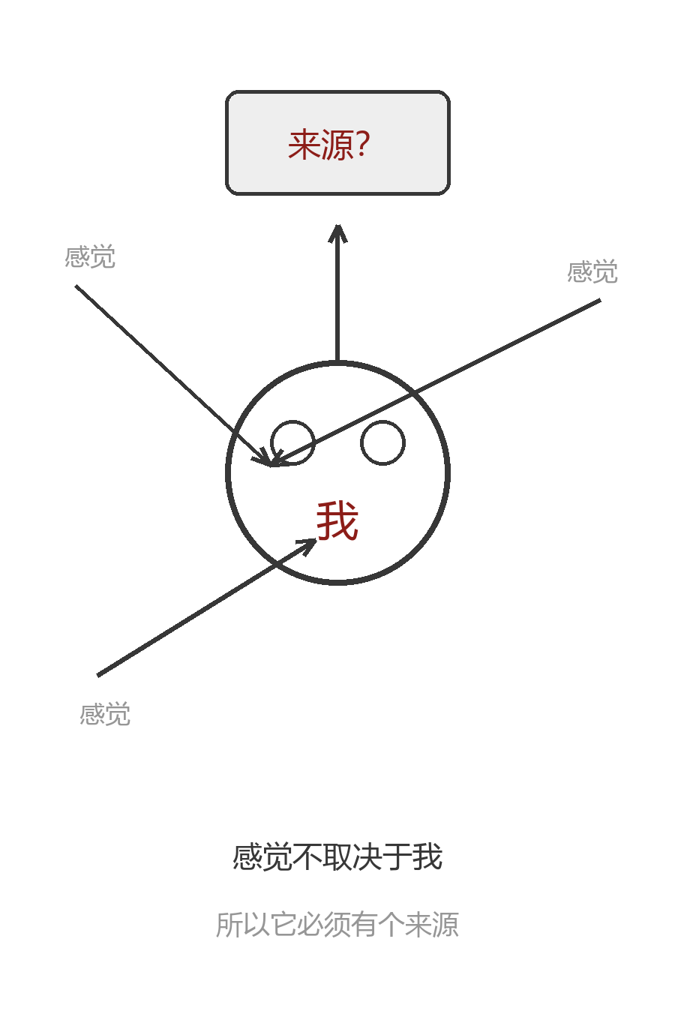
第二讲 笛卡尔
《第一哲学沉思集》六、世界与感官
感觉不取决于我：所以它必须有个来源
“……我感觉到了一些和我的思维完全不同的东西，也就是说，产生这些观念的物体……因为我曾体验到这些观念出现给我的思维并没有得到我的同意……而且因为我通过感官得来的那些观念，比起我沉思时所能虚构的任何观念来……都要生动得多，明显得多……所以它们必然是由一些别的什么东西在我心里引起的。”
出处：《第一哲学沉思集》第六个沉思，印刷页 82–83（庞景仁译，商务印书馆）

Slide 87
第二讲 笛卡尔
《第一哲学沉思集》六、世界与感官
物体的存在：上帝不骗与强烈倾向
“……在我心里有某一种受动的感觉功能……可是，如果在我心里或者在别人心里没有另一种能动的功能能够形成和产生这些观念，那么这种受动的功能对我来说就是无用的……这个实体要么是一个物体……要么是上帝本身……可是，既然上帝不是骗子，那么显然他不会自己直接地，也不会通过什么造物的媒介……把这些东西的观念送给我。……反而给我一个非常大的倾向性使我相信它们是物体性的东西送给我的……因此必须承认有物体性的东西存在。”
“虽然如此，它们也许并不完全像我们通过感官看到的那样”
出处：《第一哲学沉思集》第六个沉思，印刷页 86–87（庞景仁译，商务印书馆）

Slide 88
第二讲 笛卡尔
《第一哲学沉思集》六、世界与感官
灵魂与肉体的实在区别
“……因为一方面我对我自己有一个清楚、分明的观念，即我只是一个在思维的东西而没有广延，而另一方面，我对于肉体有一个分明的观念，即它只是一个有广延的东西而不能思维，所以肯定的是：这个我，也就是说我的灵魂，也就是说我之所以为我的那个东西，是完全、真正跟我的肉体有分别的，灵魂可以没有肉体而存在。”
“我有一个肉体，我和它非常紧密地结合在一起”
出处：《第一哲学沉思集》第六个沉思，印刷页 85（庞景仁译，商务印书馆）

Slide 89
第二讲 笛卡尔
《第一哲学沉思集》六、世界与感官
感官的机制：错误出在哪一层
“……感官的这些感觉或知觉之被放在我里边仅仅是为了警告我的精神什么东西对总和体（精神是这个总和体的一部分）是有好处的或者有坏处的，到这里为止，它们本来是相当清楚、相当分明的…………从一个水肿病患者的身体来看……它的喉咙仍然发干，这是因为它的自然【本性】坏了。”
“就像一个由轮子和摆装成的钟表一样，当这个钟表做得不好，不能完全满足钟表工匠的希望来指好时间时，也是同样准确地遵守自然的一切规律的”——机器没坏规矩，是“对这台机器好”和“对整体好”有时对不上。
可是我却把它们当成好像是非常可靠的、我可以由之而直接认识在我之外的规律一样来使用了”——把“向导”当成了“法官”。
出处：《第一哲学沉思集》第六个沉思，印刷页 91、93（庞景仁译，商务印书馆）

Slide 90
第二讲 笛卡尔
《第一哲学沉思集》六、世界与感官
怀疑的解除：醒梦之别
“……知道了在有关身体的合适或不合适的东西时，我的各个感官告诉我的多半是真的而不是假的……从今以后我就不必害怕我的感官最经常告诉我的那些东西是假的了。而且我应该把我这几天的一切怀疑都抛弃掉……特别是把有关我过去不能把醒和梦分别开来的那种非常普遍不肯定的态度抛弃掉，因为我现在在这上面看出一种非常显著的区别，这个区别在于我们的记忆决不能像它习惯于把我们醒着时所遇到的那些事情连接起来那样，把我们的各种梦互相连接起来。……而且，如果在唤起我所有的感官、我的记忆和我的理智去检查这些东西之后，这些东西之中的任何一个告诉我的都没有任何东西跟其余的那些所告诉我的不一致，那么我就决不应该怀疑这些东西的真实性。”
出处：《第一哲学沉思集》第六个沉思，印刷页 97–98（庞景仁译，商务印书馆）

Slide 91
第二讲 笛卡尔
《第一哲学沉思集》六、世界与感官
全程回顾（上）：怀疑、我思与上帝
Ⅰ 怀疑 我们从对感官的怀疑开始，发现感觉经验并不可靠；之后试图深入颜色、数学等东西——可是，谁又能保证这些东西不是上帝拿来骗我的？怀疑由此进入上帝的层面；再被“一个万能的妖精”推到顶——普遍的怀疑，就此开始。
Ⅱ 我思 悬置之后，还剩什么？有一样东西推不掉：正在怀疑、正在思维的“我”——“有我，我存在”。接着追问“我是什么”：吃饭、走路、感觉都能划掉，剩下的只有思维；蜡块更进一步——连物体的认识，也要靠精神。可这座孤岛救不了别的知识：我们凭什么信任“清楚、分明”？
Ⅲ 上帝 必须先结清悬案。检查心里的观念：有些是天赋的、有些是外来的、有些是我自己捏造的；按“客观实在性”反推——无限观念的来源只能是上帝；再问此刻的我靠谁保存——还是上帝。而上帝完满无缺，不可能是骗子。既然他不骗人，错误又从哪来？
Ⅳ 真与错误 错误不在感官、不在上帝，而在意志越出了理智的范围：还没领会清楚，就抢先下判断。反过来，只要守住“清楚、明白的领会”，就不会弄错——这既是真的标志，也是认识真理的方法。那么，被清楚明白领会到的“本质”，可靠吗？
说明：本页为全程回顾（上），所引原句出处见前文各页页脚。

Slide 92
第二讲 笛卡尔
《第一哲学沉思集》六、世界与感官
全程回顾（下）：真和错误、本质与世界
Ⅴ 本质与再证 可靠。三角形即使不存在，三角形的真理也不变——本质不依赖存在；上帝也在这里被再次证明——存在属于他的本性；一切知识，都取决于对上帝的认识。只剩最后一件：世界本身存在吗？
Ⅵ 世界归位 想象与理智是两种不同的动作（千边形，想象画不出，理智却领会得到）；感觉不取决于我，必有来源——上帝不骗，加上我们强烈的倾向：物体存在。灵魂与肉体有实在区别，却紧密联合；感官只是生活的向导——错误只出在判断层；醒与梦，也有分辨的依据。怀疑解除，世界回来了。
笛卡尔把知识的地基从“感官与权威”换成了“清楚分明＋不骗的上帝”，而感官被放回它真正的位置——生活的向导。
说明：本页为全程回顾（下），所引原句出处见前文各页页脚。

Slide 93
谢谢！
杜少凯 18792789214
dushaokai@xidian.edu.cn

